Slide 2
В рамках Года памяти и славы в музее истории станицы Полтавской открылась выставка военной фотохроники «ИТАР – ТАСС сообщает», организованная совместно с Краснодарским краевым выставочным залом на основе фотоматериалов архива ИТАР-ТАСС.
На выставке представлено 55 уникальных снимков фотохроники ИТАР-ТАСС 1941 - 1945 гг., посвященных событиям Великой Отечественной войны, мужеству и стойкости советского народа. Посетители смогут увидеть фото жителей Ленинграда, уличных боев в Сталинграде, форсирование Днепра, развалины Рейхстага и другие, сделанные военными корреспондентами ТАСС, прошедшими всю войну вместе с бойцами Красной Армии.

Slide 3
1941
год

Slide 4
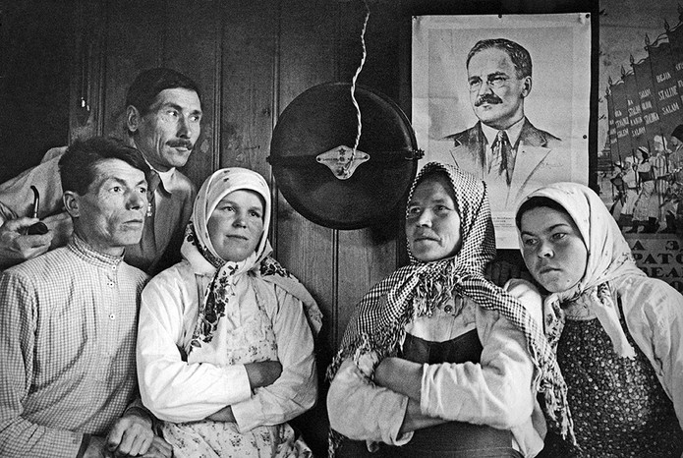
«Группа колхозников слушает по радио выступление Молотова о вероломном нападении фашистской Германии на СССР. Советский Союз», 1941 г. Автор: А. Скурихин/ТАСС

Slide 5
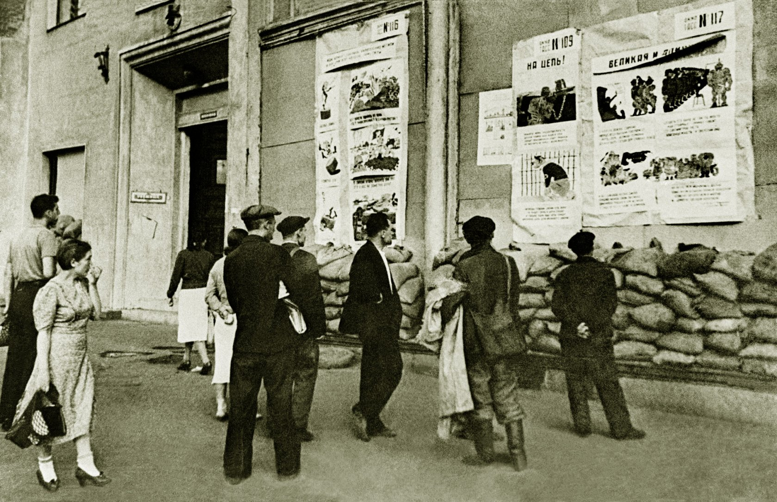
«На улице Горького москвичи читают книги ТАСС», 1941 г.
Автор: Сергей Струнников/ТАСС

Slide 6
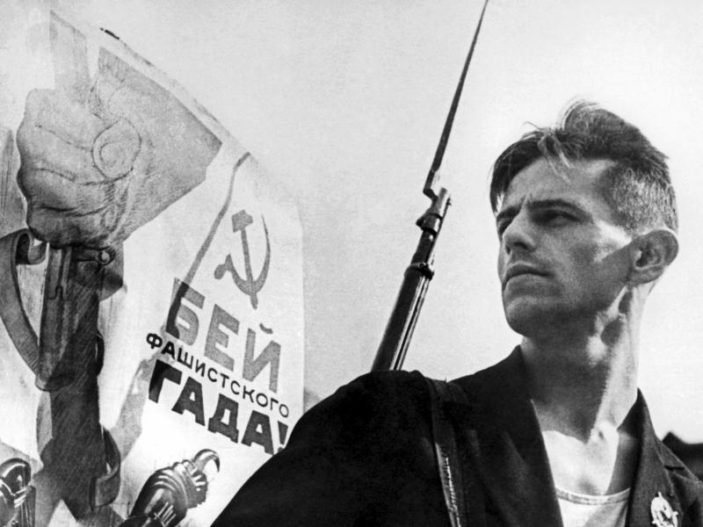
«Лыжник Трунов, участник боев с белофиннами, вступил добровольцем в Народное ополчение. Ленинград», 1941 г. Автор: Рафаил Мазелев/ТАСС

Slide 7
1942
год

Slide 8
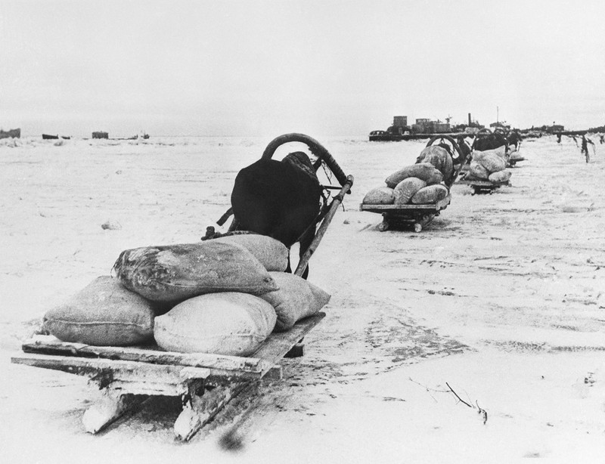
«Ладожская трасса – «дорога жизни» для осажденного Ленинграда», 1942 г. Автор: ТАСС

Slide 9
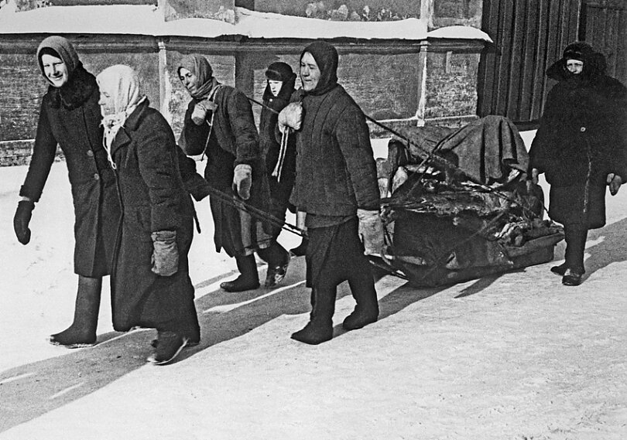
«Доставка продуктов для столовой в блокадном Ленинграде», 1942 г.
Автор: ТАСС

Slide 10
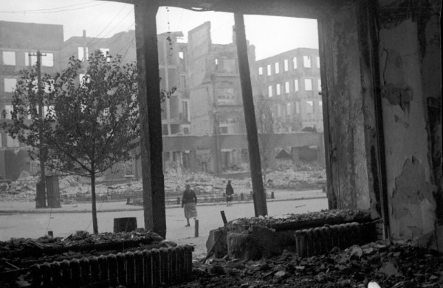
«Вид на городскую улицу после налета вражеской авиации.
Сталинград», 1942 г. Автор: Эммануил Евзерихин/ТАСС

Slide 11
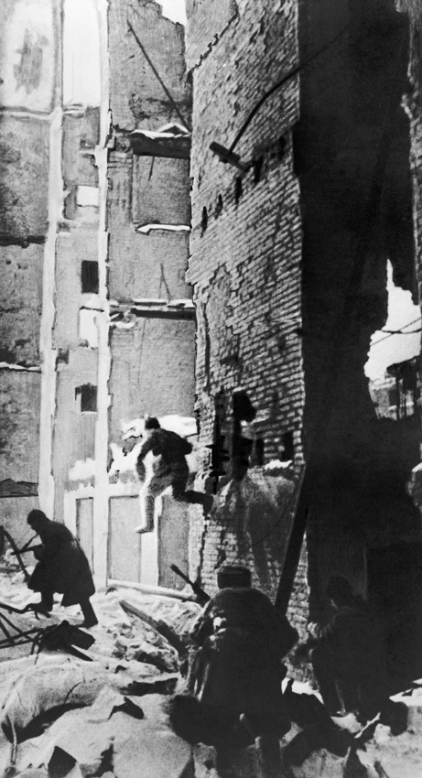
«Уличный бой в Сталинграде», 1942 г.
Автор: Георгий Зельма/ТАСС

Slide 12
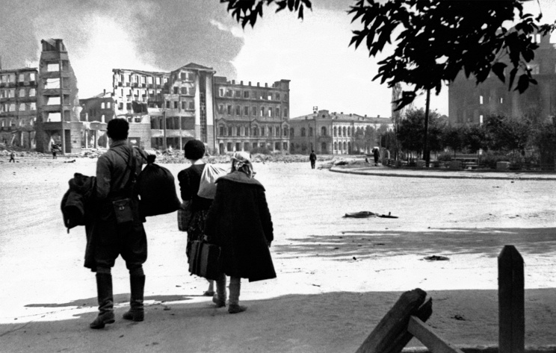
«Жители города смотрят на здания, разрушенные в результате немецкой бомбардировки. Сталинград», 1942 г. Автор: Эммануил Евзерихин/ТАСС

Slide 13
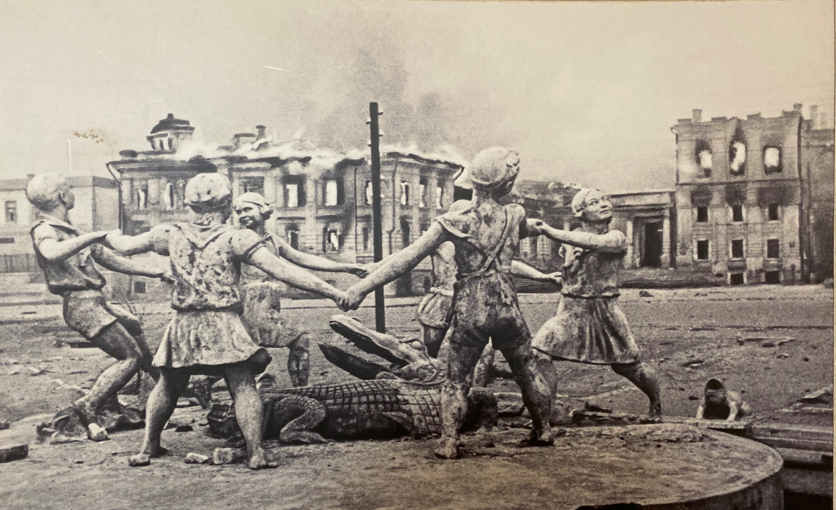
«На вокзальной площади после налета фашистской авиации. Сталинград», 1942 г. Автор: Эммануил Евзерихин/ТАСС

Slide 14
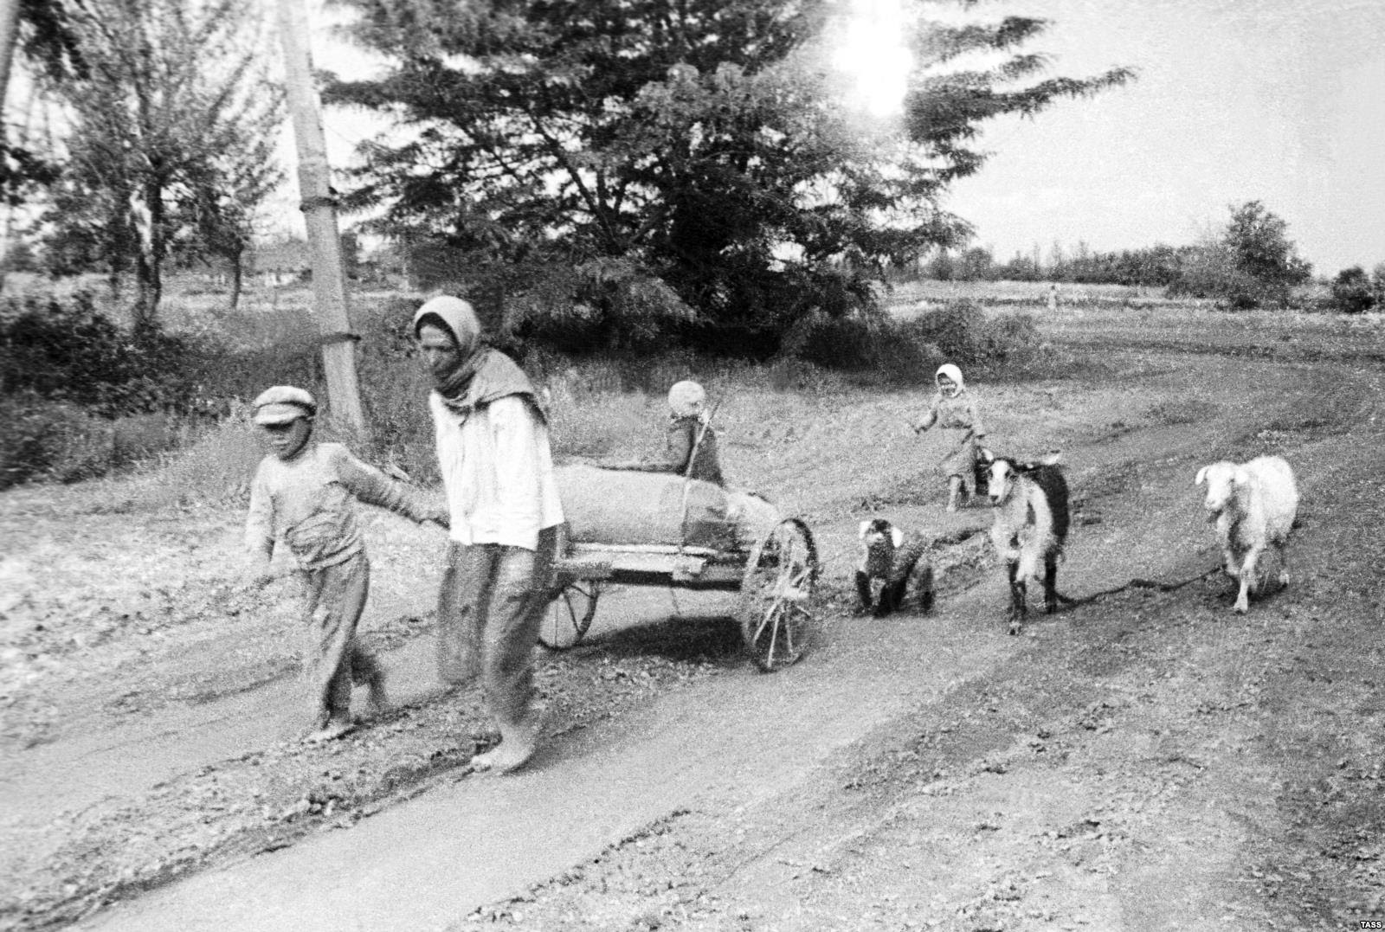
«Мать с детьми покидает родное село. Украинская ССР», 1942 г.
Автор: Владимир Иванов/ТАСС

Slide 15
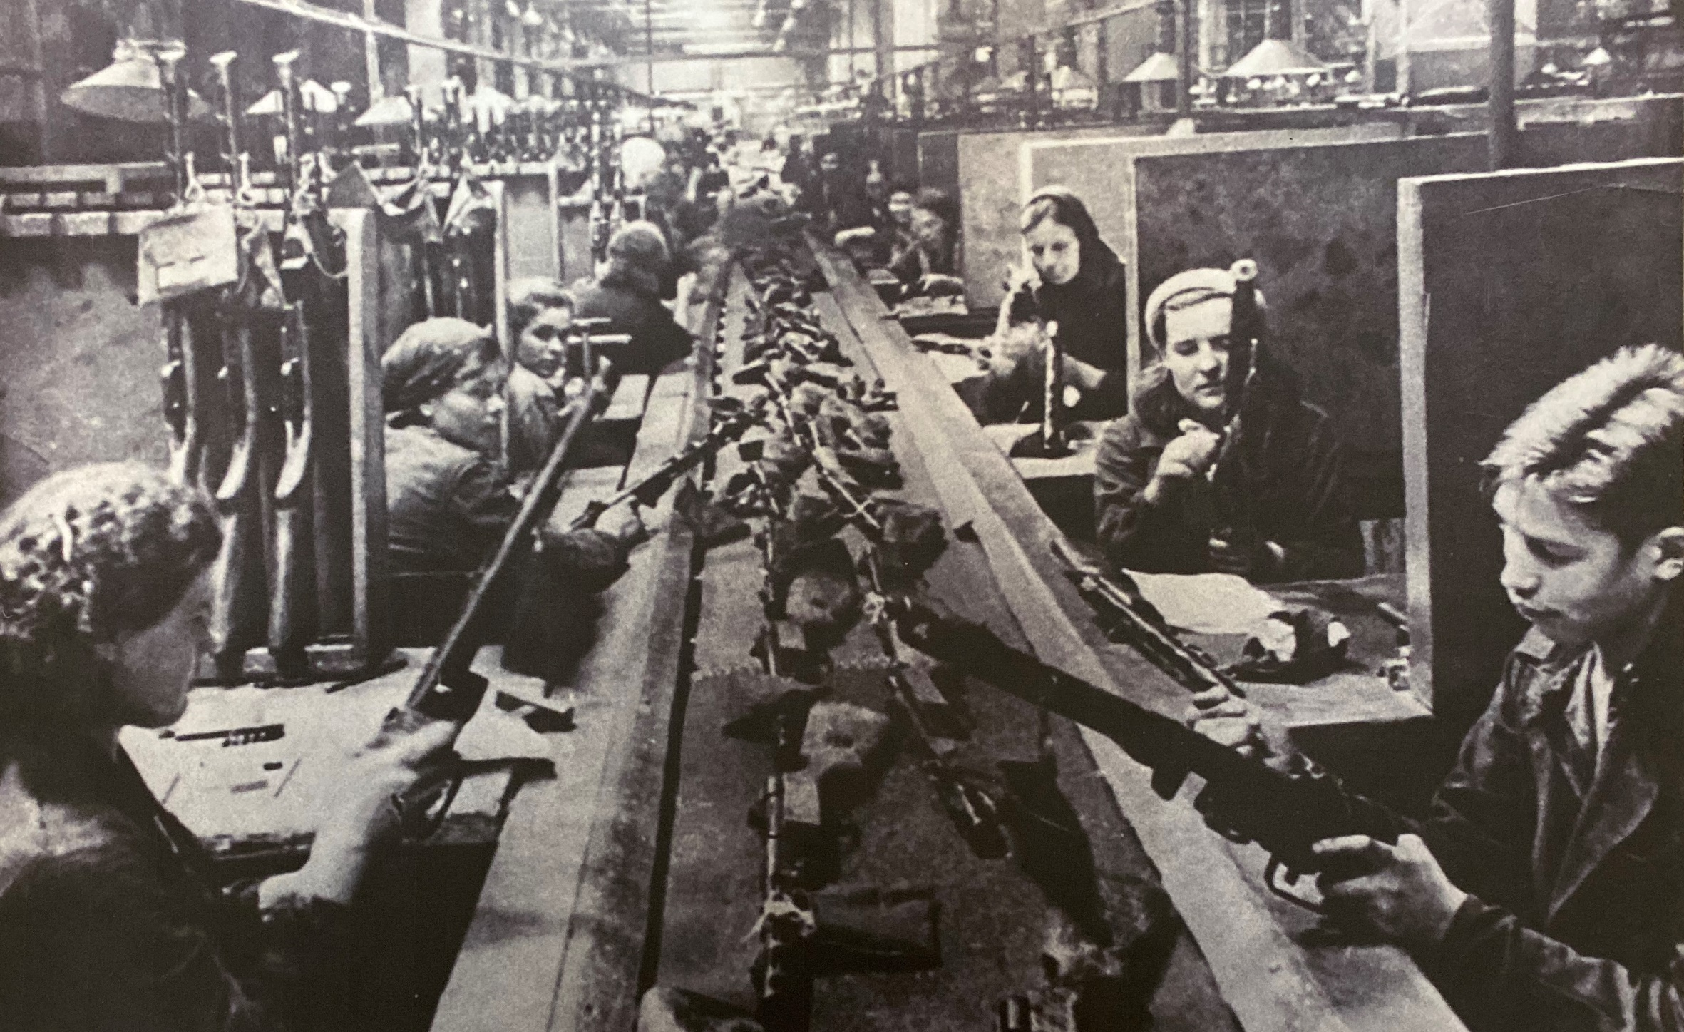
«Автозавод имени Лихачева в годы войны. Конвейер сборки оружия. Москва», 1942 г. Фото ТАСС

Slide 16
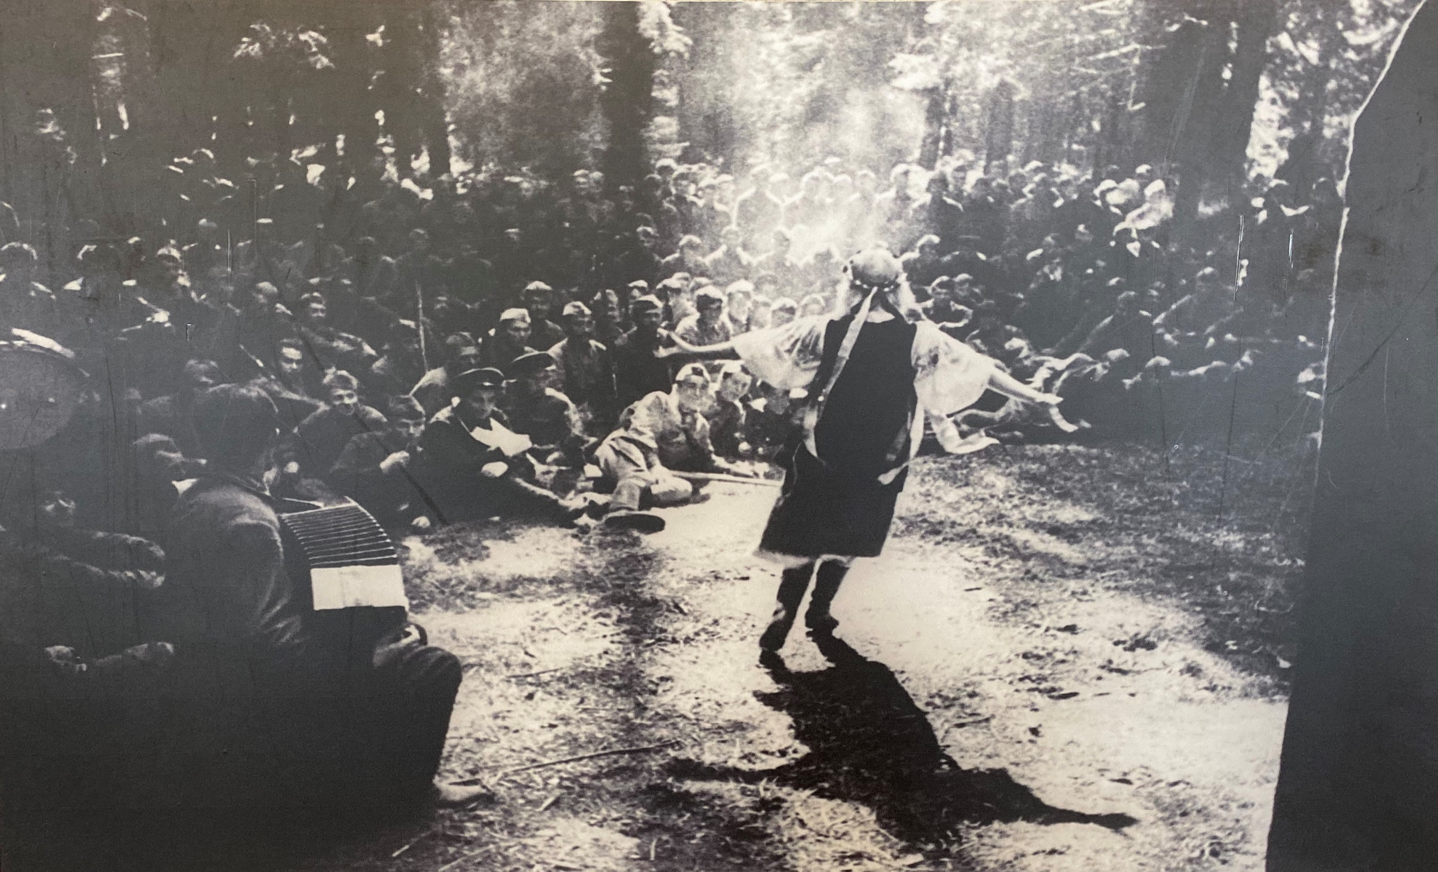
«Концерт фронтовой бригады артистов. Советский Союз», 1942 г.
Фото ТАСС

Slide 17
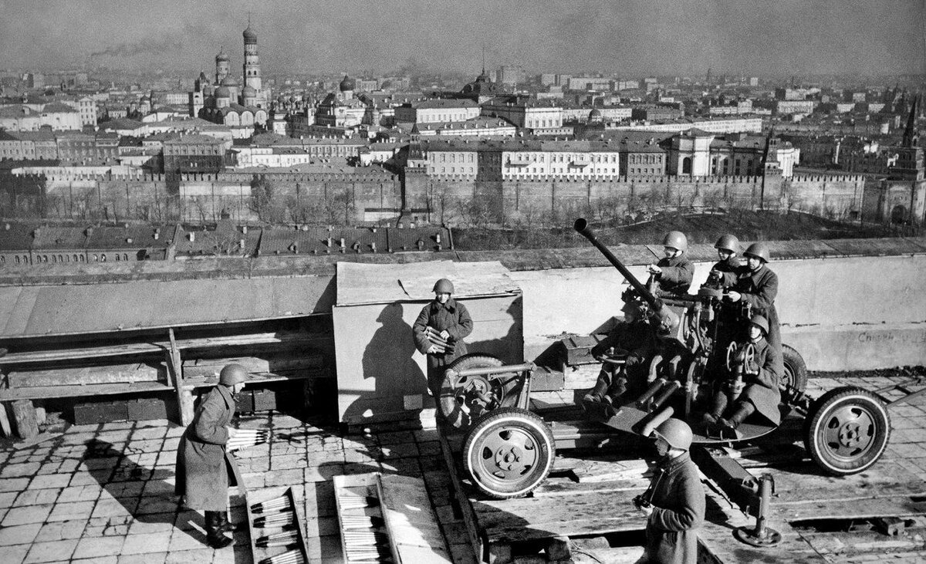
«Зенитное орудие на крыше библиотеки имени В.Ленина. Москва», 1942 г. Автор: Олег Кнорринг/ТАСС

Slide 18
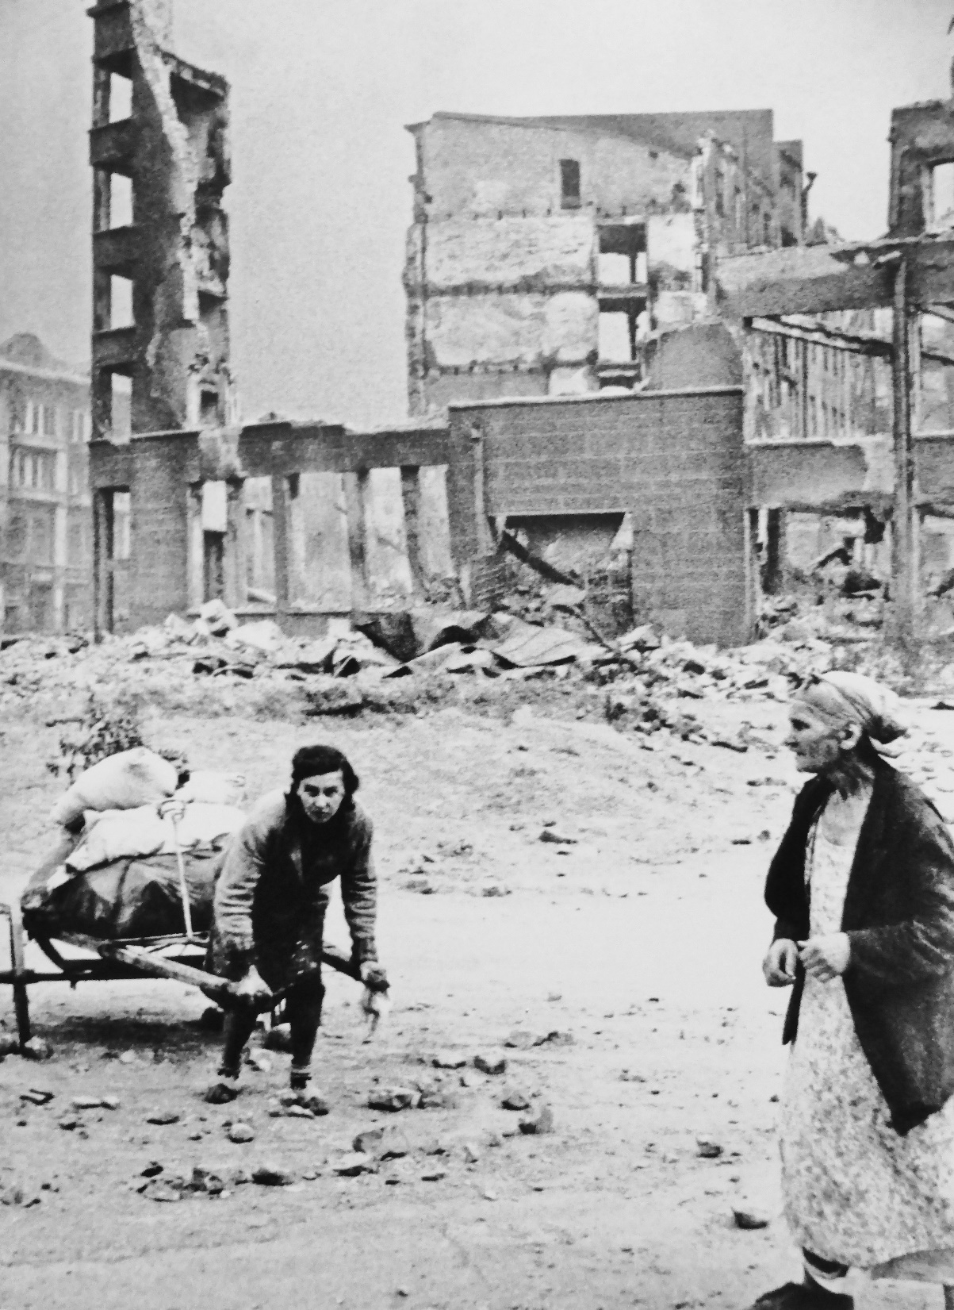
«Жители покидают разрушенный город. Сталинград», 1942 г.
Автор: Эммануил Евзерихин/ТАСС

Slide 19
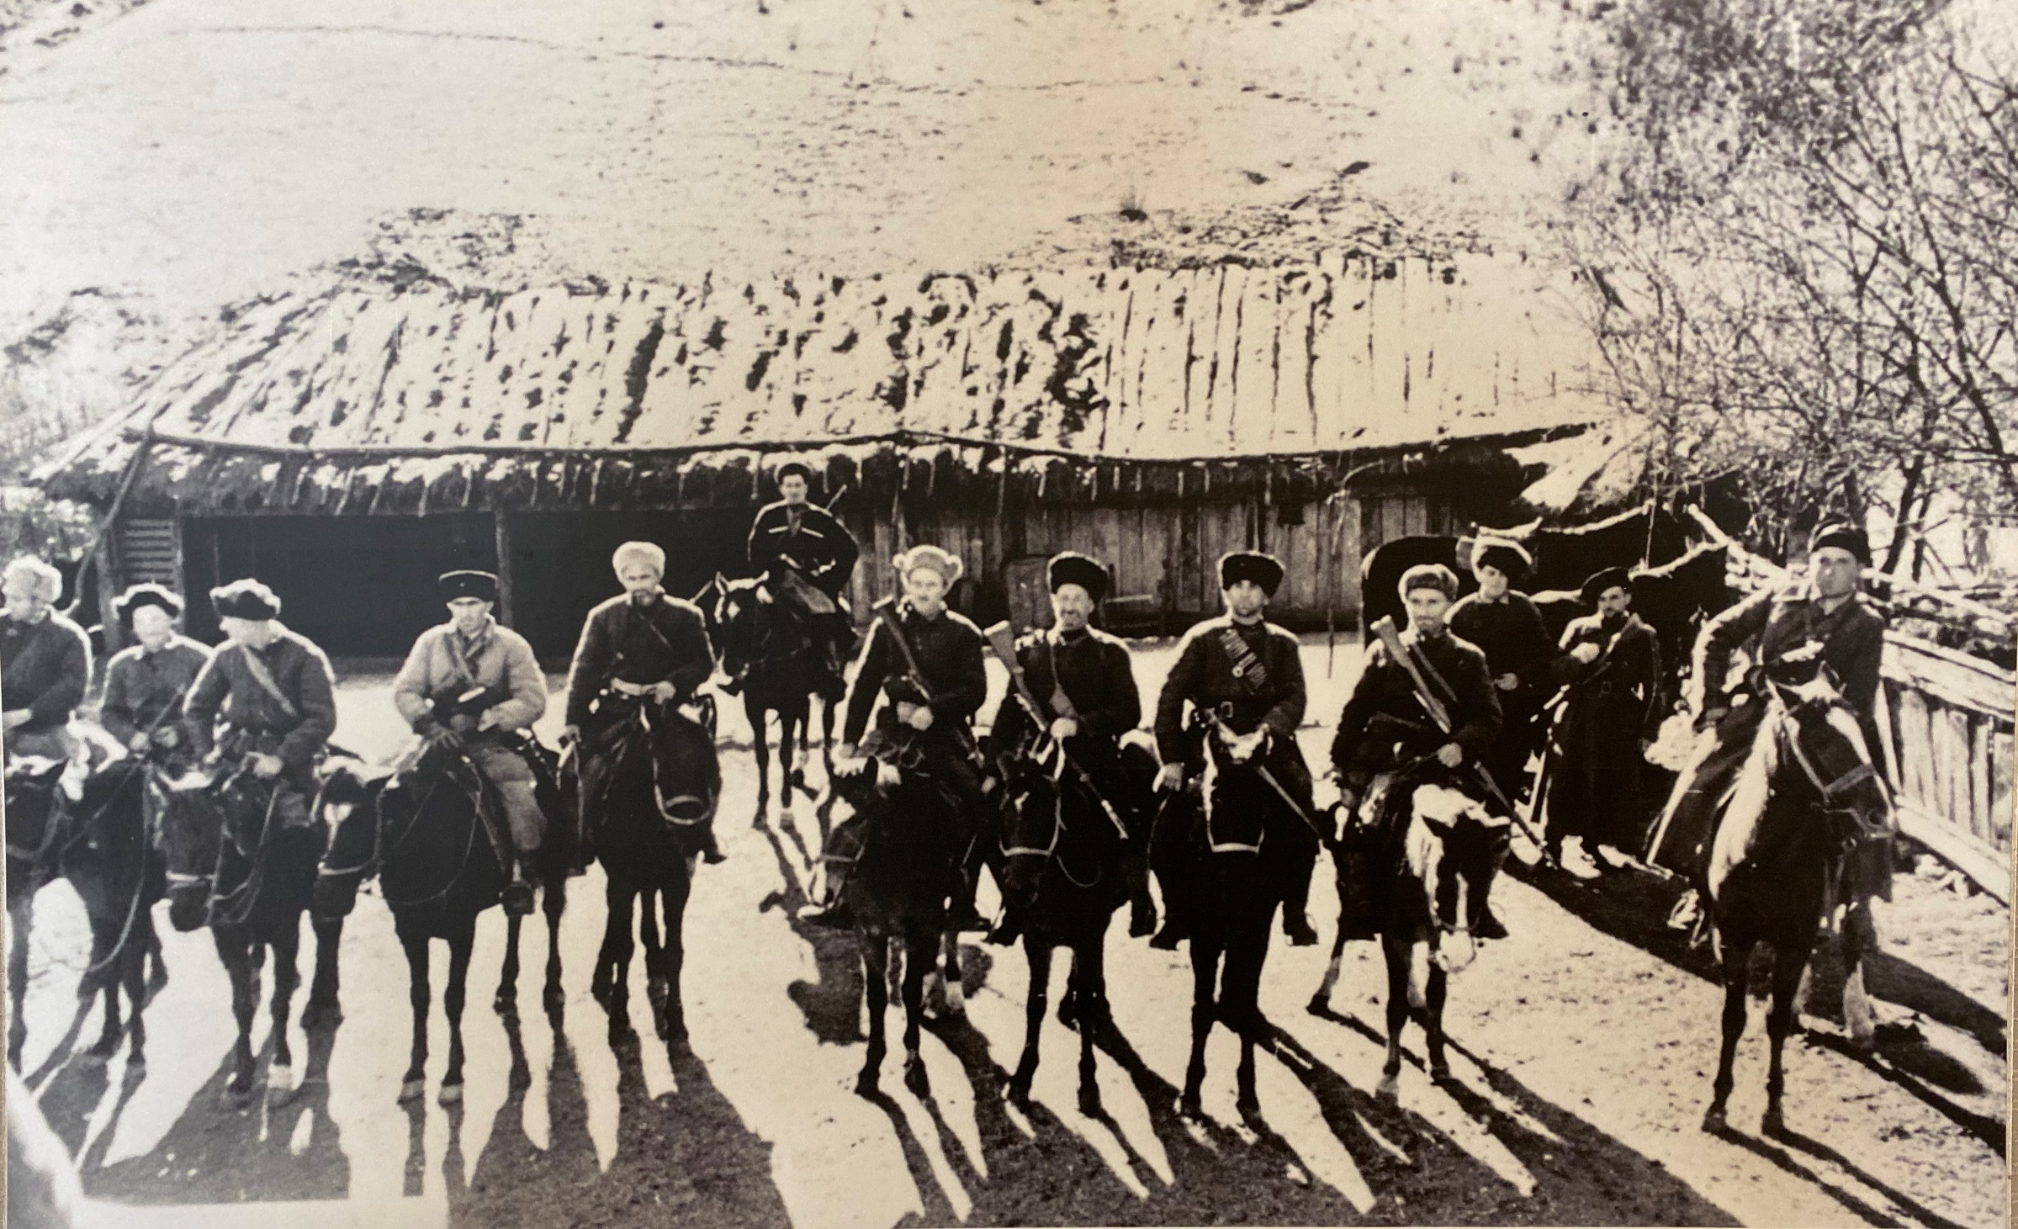
«Партизаны перед выходом на боевое задание. Северная Осетия», 1942 г.
Автор: Сергей Лоскутов/ТАСС

Slide 20
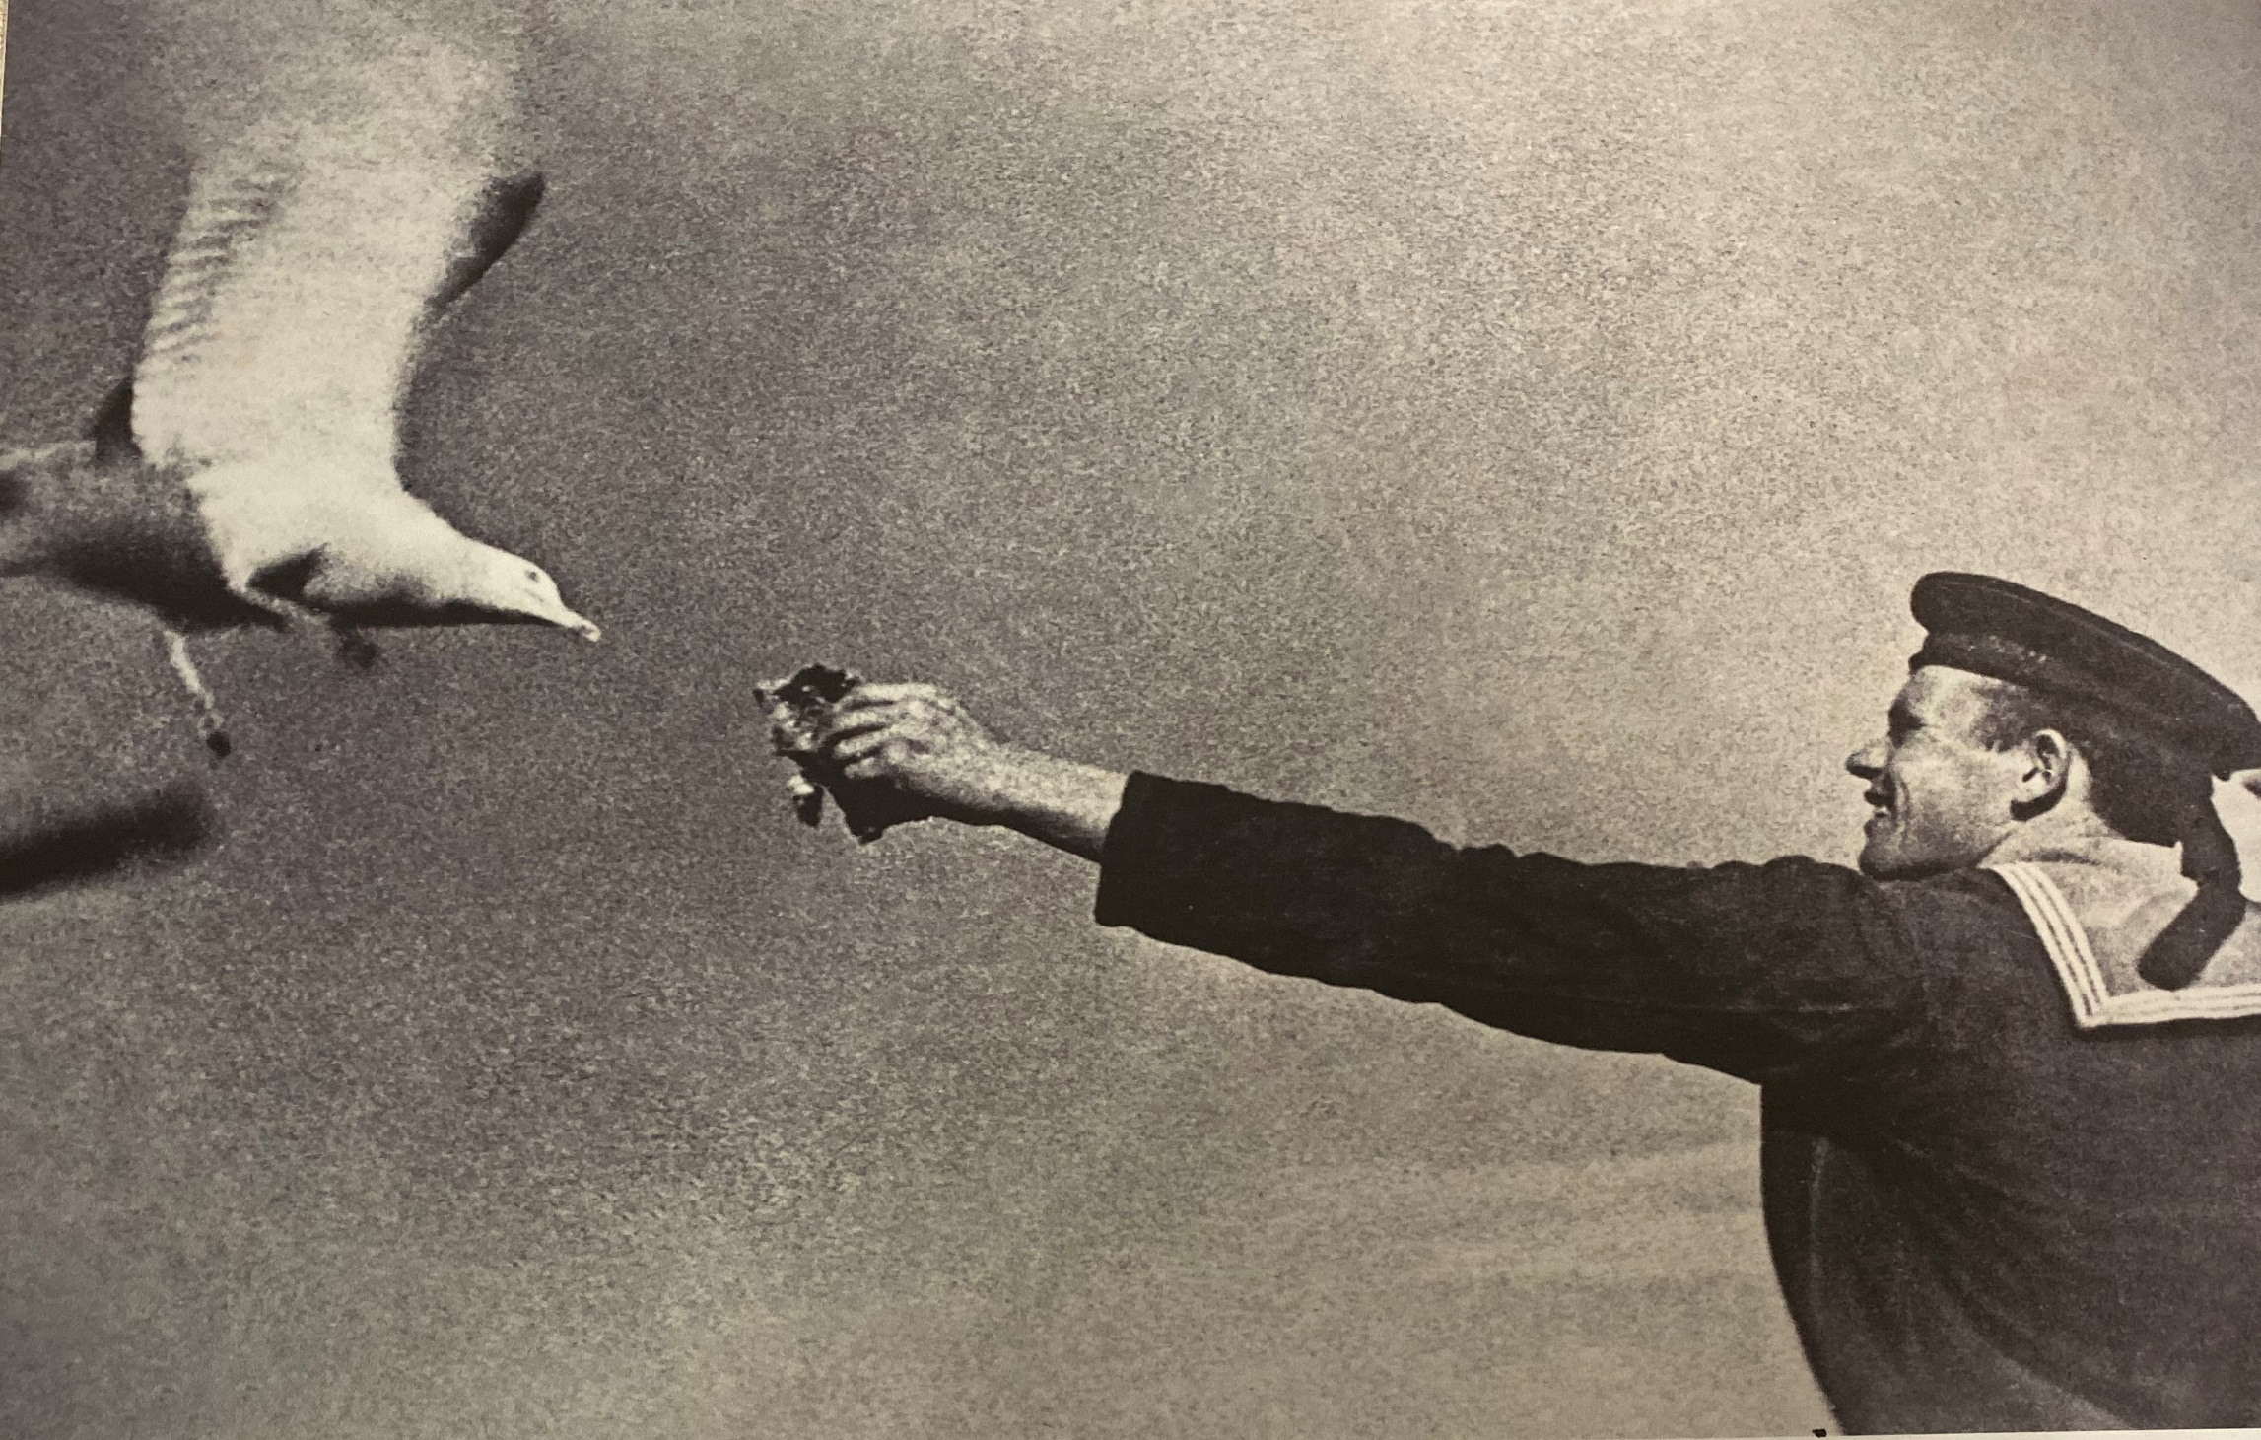
«Черноморский флот. Краснофлотец кормит чайку. Советский Союз», 1942 г. Автор: Роберт Диамент/ТАСС

Slide 21
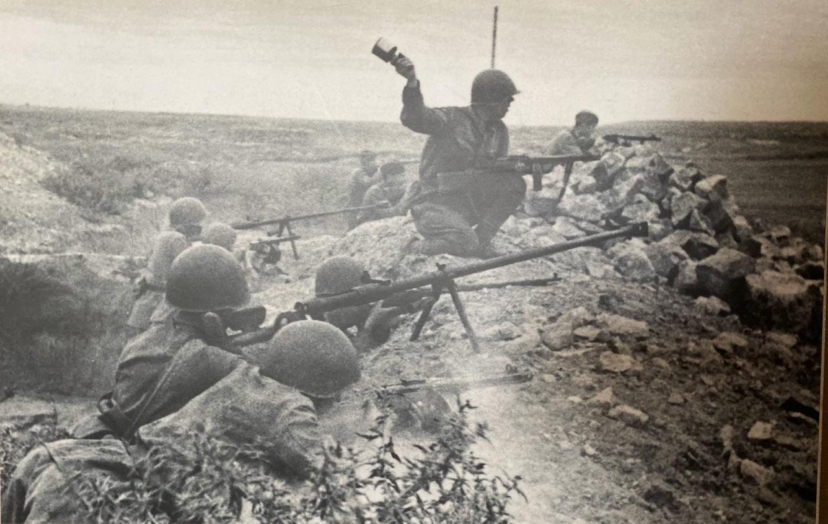
«Советские пехотинцы отражают атаку немецкой армии в районе Дона. Ростовская область», 1942 г. Автор: Эммануил Евзерихин/ТАСС

Slide 22
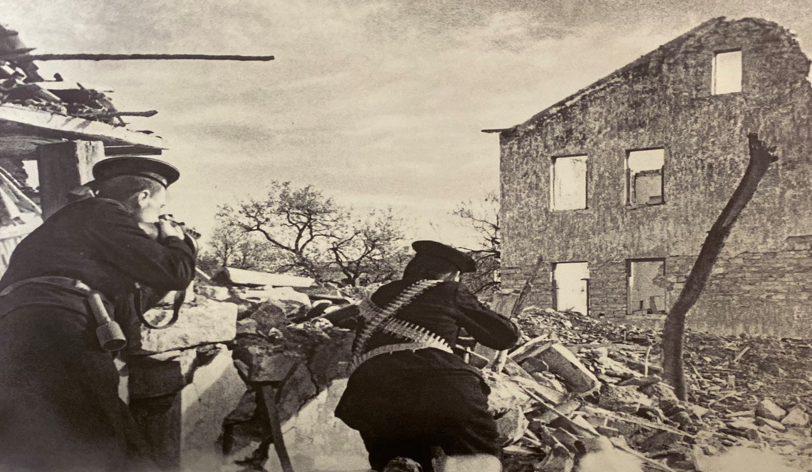
«Битва за Кавказ. Морские пехотинцы Черноморского флота ведут по противнику огонь в кварталах Туапсе», 1942 г.
Автор: Алексей Межуев/ТАСС

Slide 23
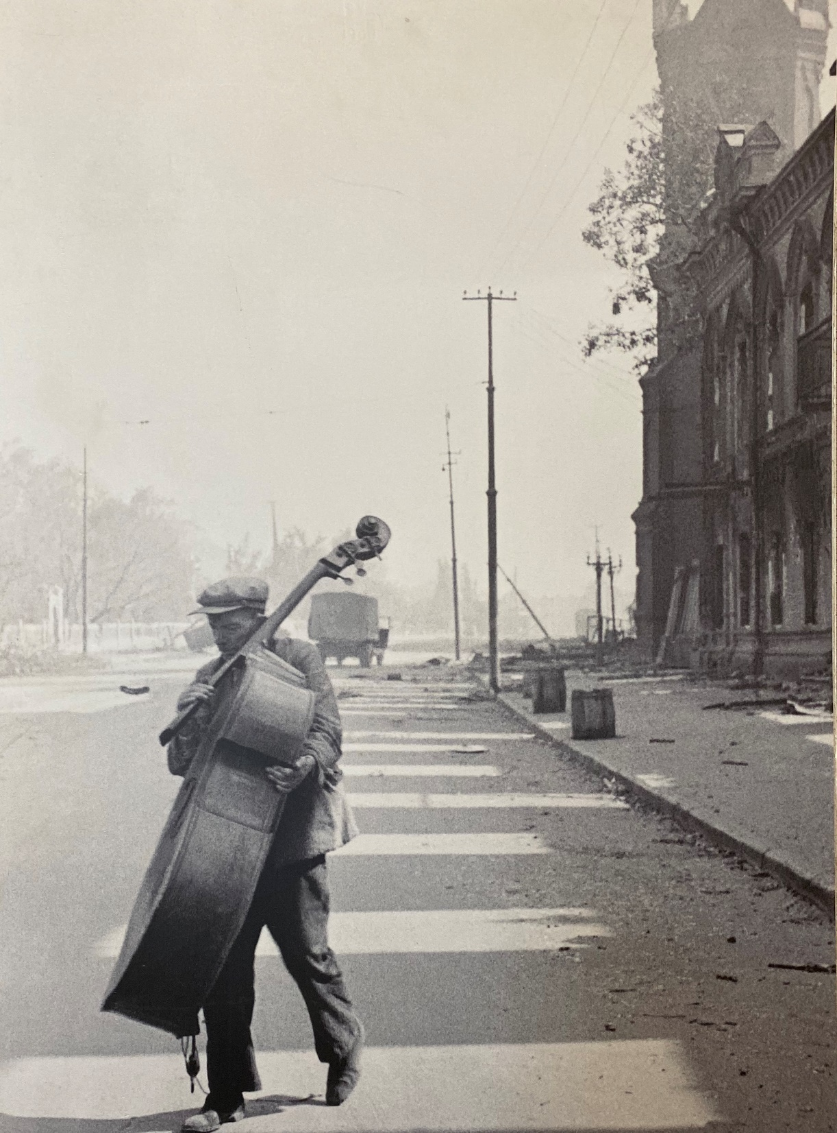
«Музыкант симфонического оркестра. Сталинград», 1942 г. Автор: Эммануил Евзерихин/ТАСС

Slide 24
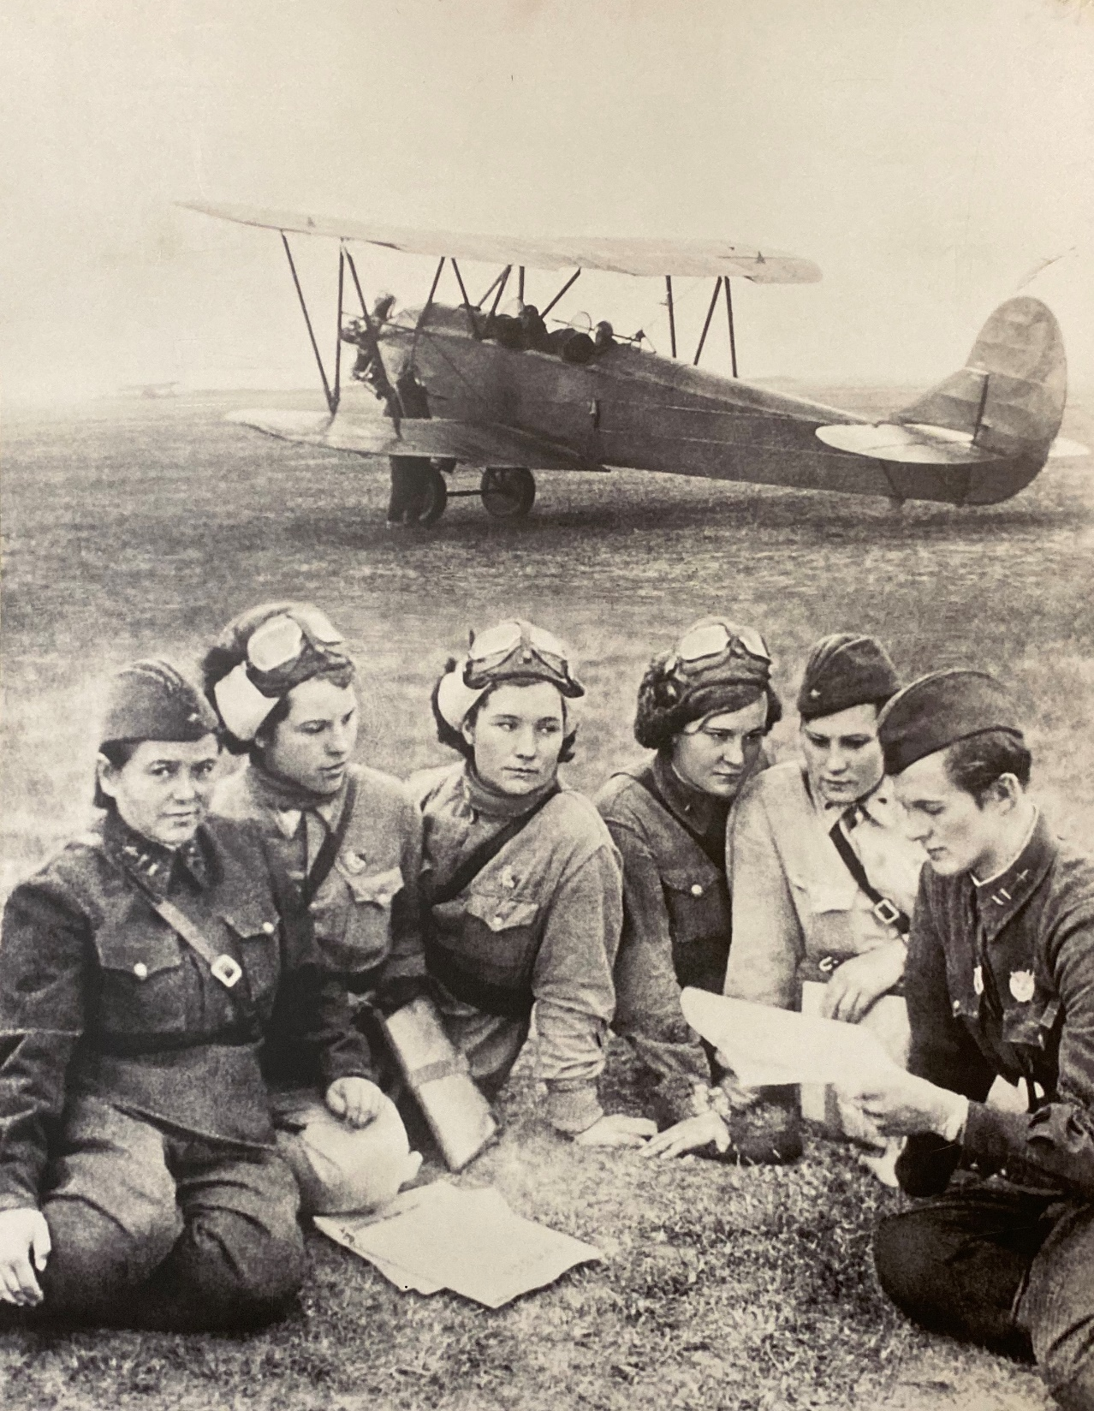
«На одном из аэродромов Закавказского фронта эскадрилья получает боевое задание. На снимке: справа налево – командир полка
Е.Д. Бершанская, комиссар эскадрильи И.В. Дрягина, комиссар эскадрильи
Ксения Карпулина, командир эскадрильи С.Т. Амосова -Тараненко, командир эскадрильи Е.А. Никулина, комиссар полка Е.Я. Рачкевич, Советский Союз», 1942 г.
Фото ТАСС

Slide 25
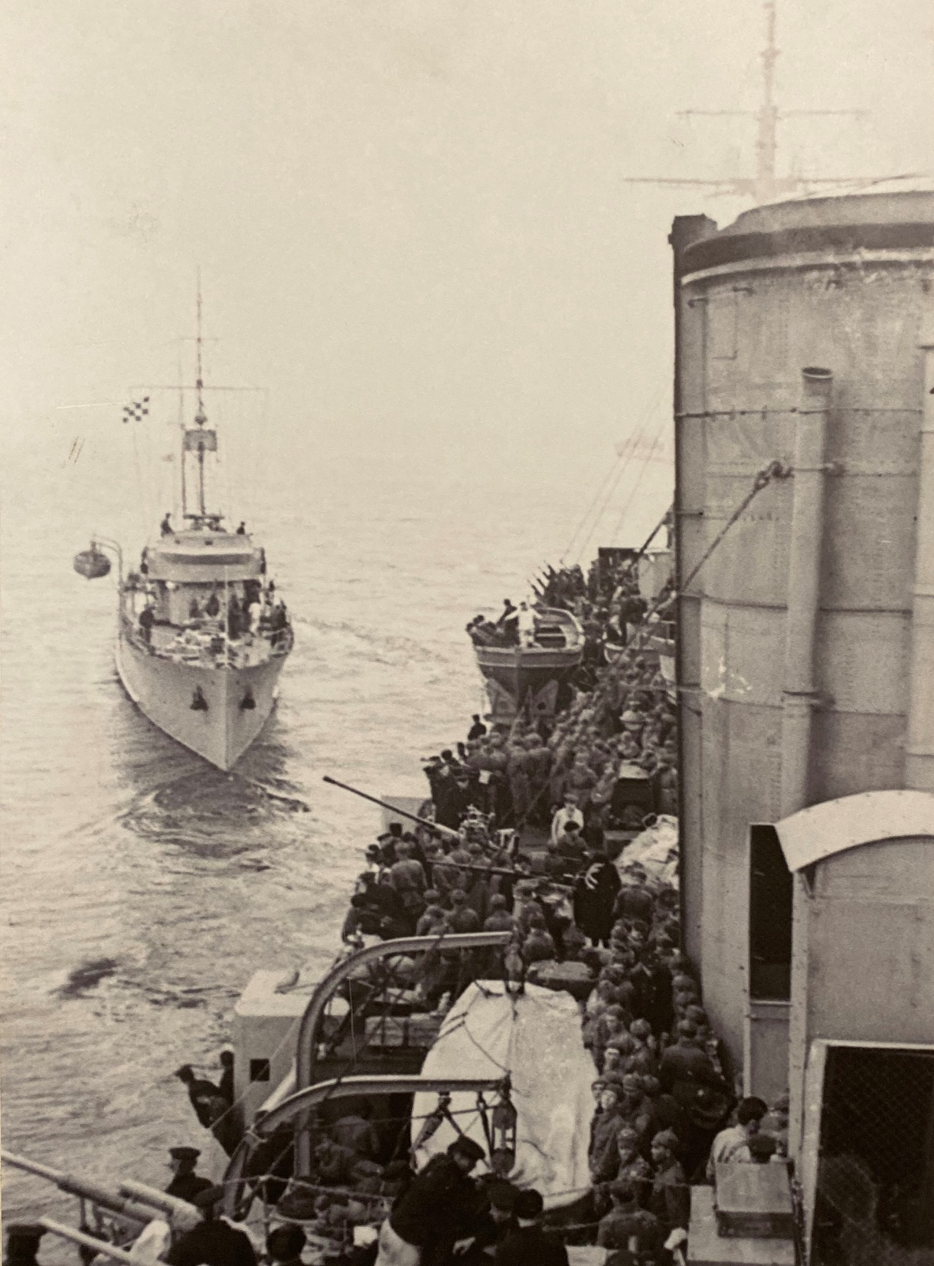
«Черноморский флот. Гвардейский крейсер «Красный Крым». К борту крейсера подходит тральщик для переброски на берег десанта. Советский Союз», 1942 г.
Фото ТАСС

Slide 26
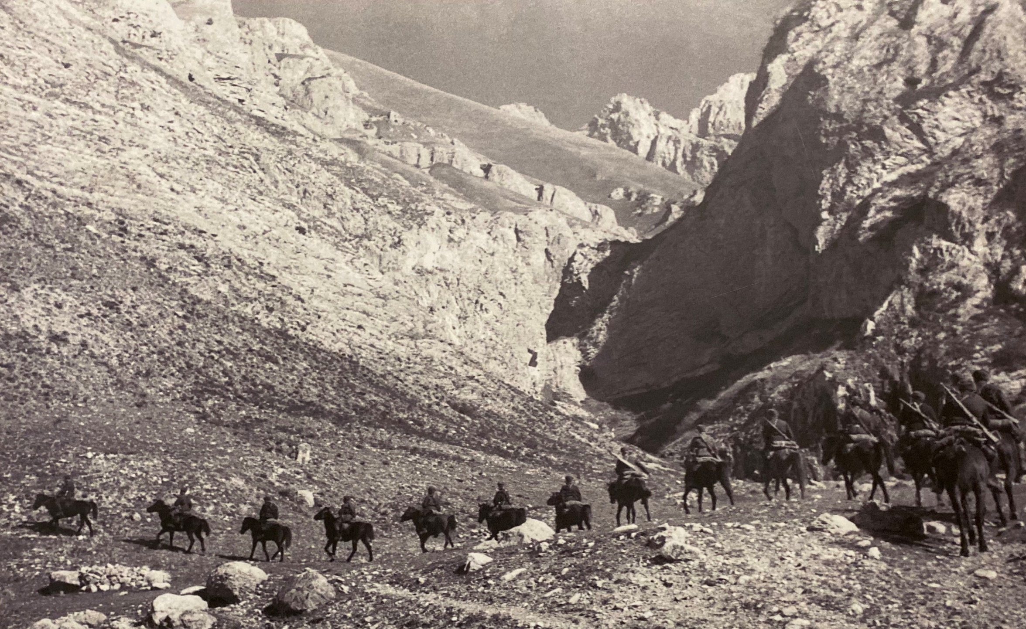
«Действующая армия. Конная разведка в горах. Северный Кавказ», 1942 г. Автор: Макс Альперт/ТАСС

Slide 27
1943
год

Slide 28
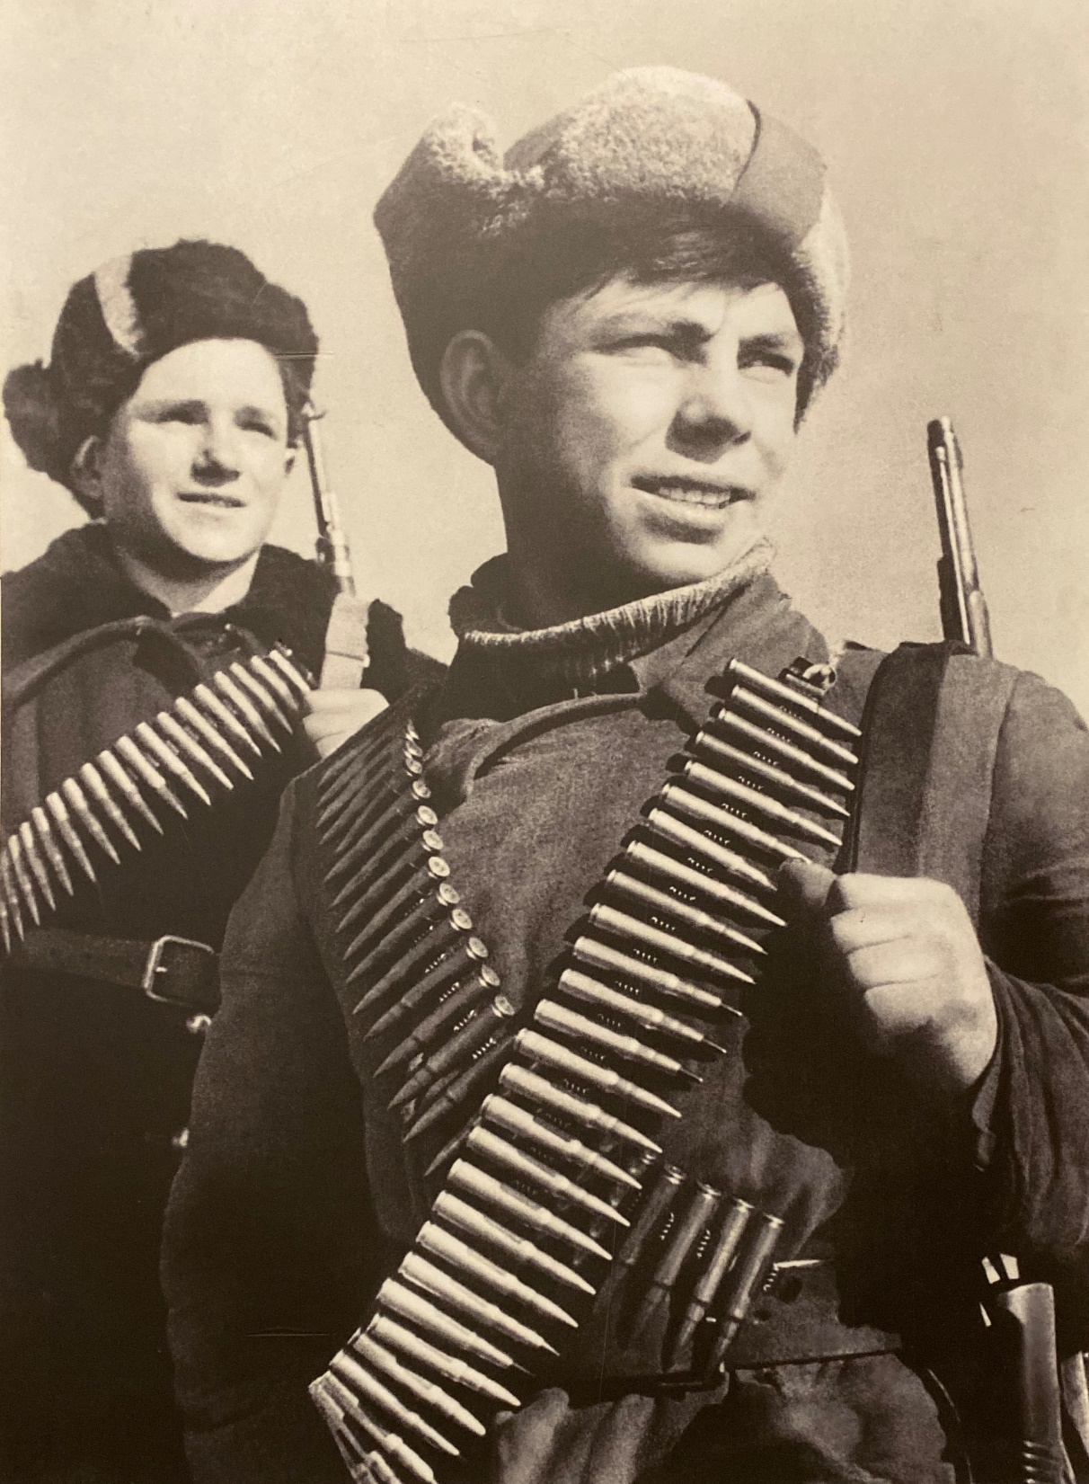
«Молодые партизаны», 1943 г.
Автор: Яков Рюмкин/ТАСС

Slide 29
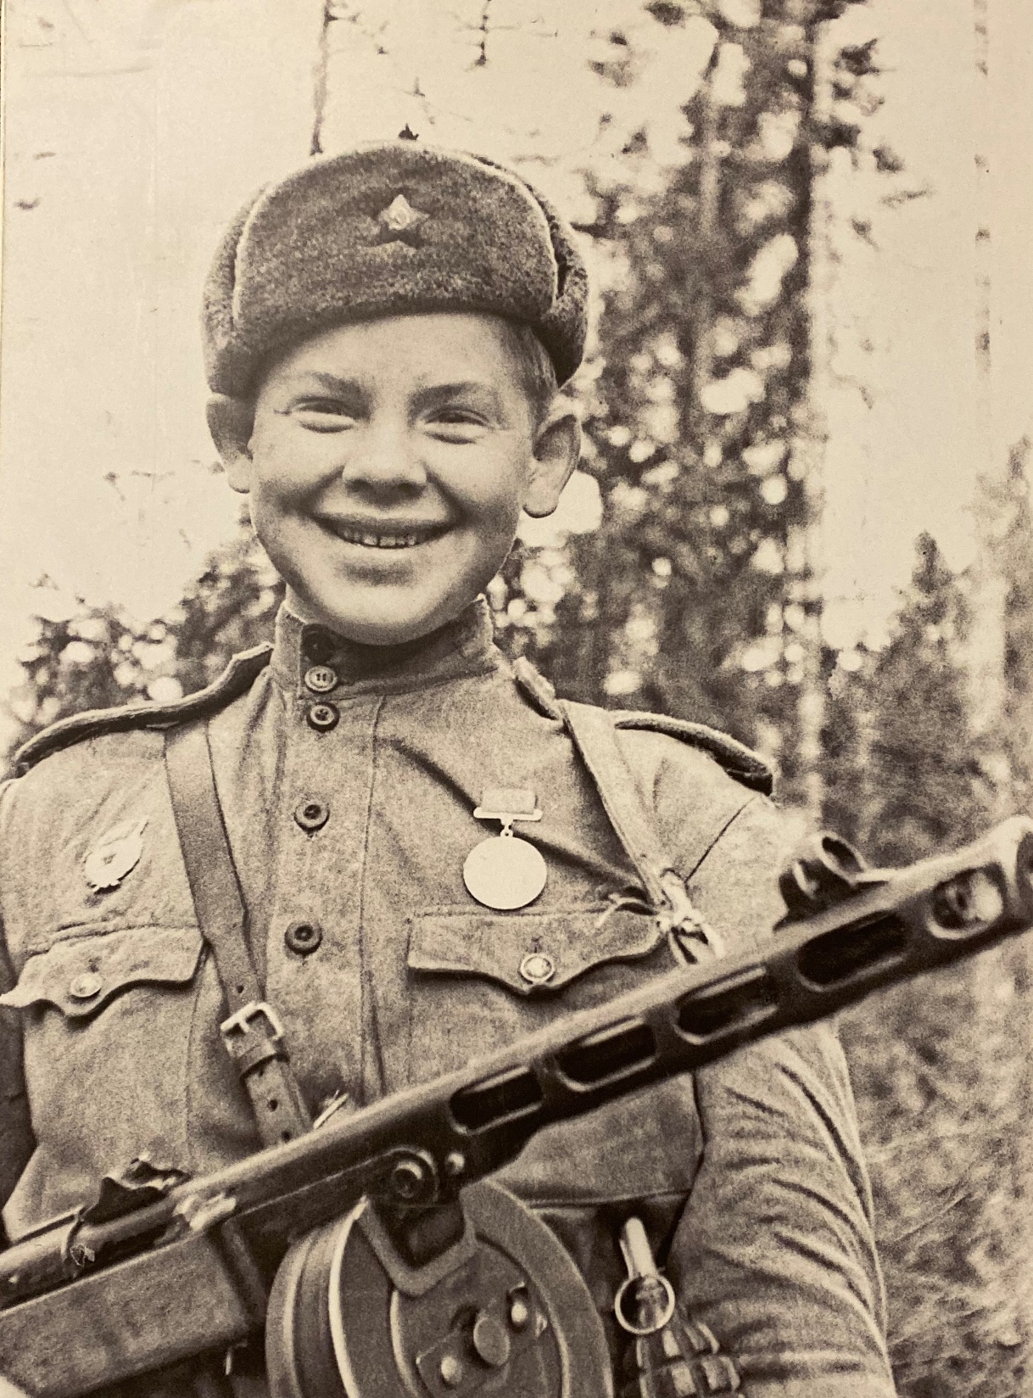
«17-летниц доброволец Саша Капустин – отважный разведчик.
За захват «языка» он награжден медалью «За отвагу». Советский Союз», 1943 г.
Автор: Александр Моклецов/ТАСС

Slide 30
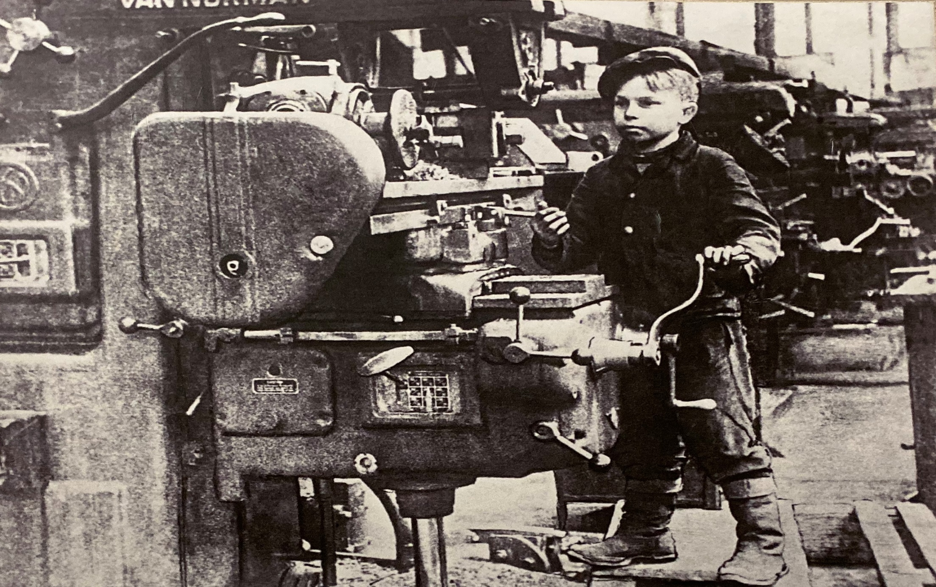
«На пермском мотостроительном заводе имени Я.М. Свердлова в годы войны работали совсем молодые рабочие, некоторым было по 12-14 лет.
На снимке: двенадцатилетний фрезеровщик», 1943 г. Фото ТАСС

Slide 31
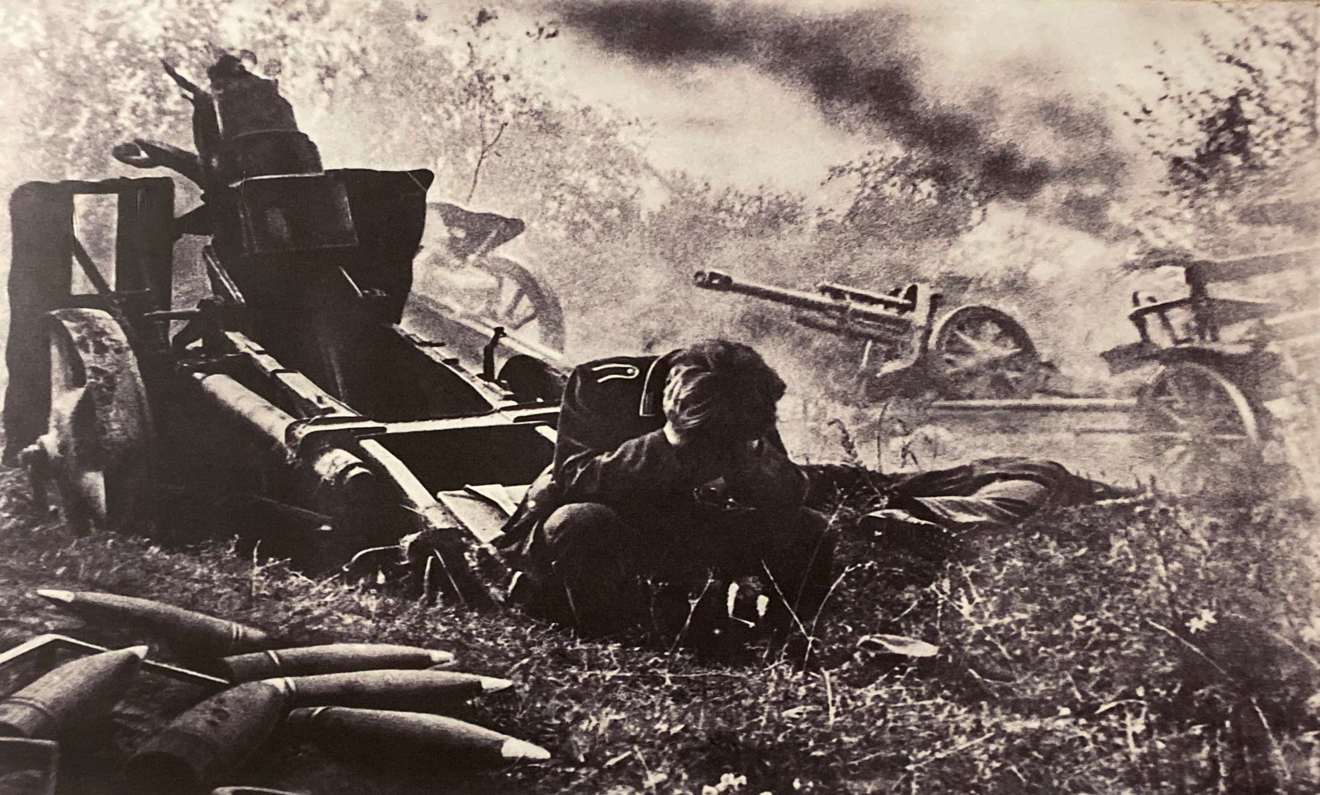
«Курская битва. Пленный немец у орудия, разбитого нашими артиллеристами», 1943 г. Фото ТАСС

Slide 32
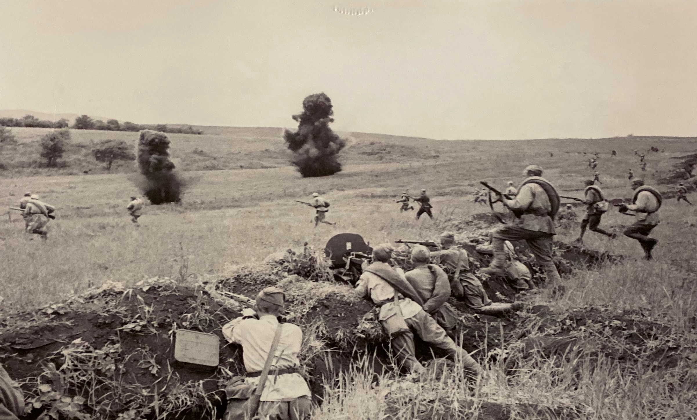
«Гвардейцы идут в контратаку. Кубань», 1943 г.
Автор: Макс Альперт/ТАСС

Slide 33
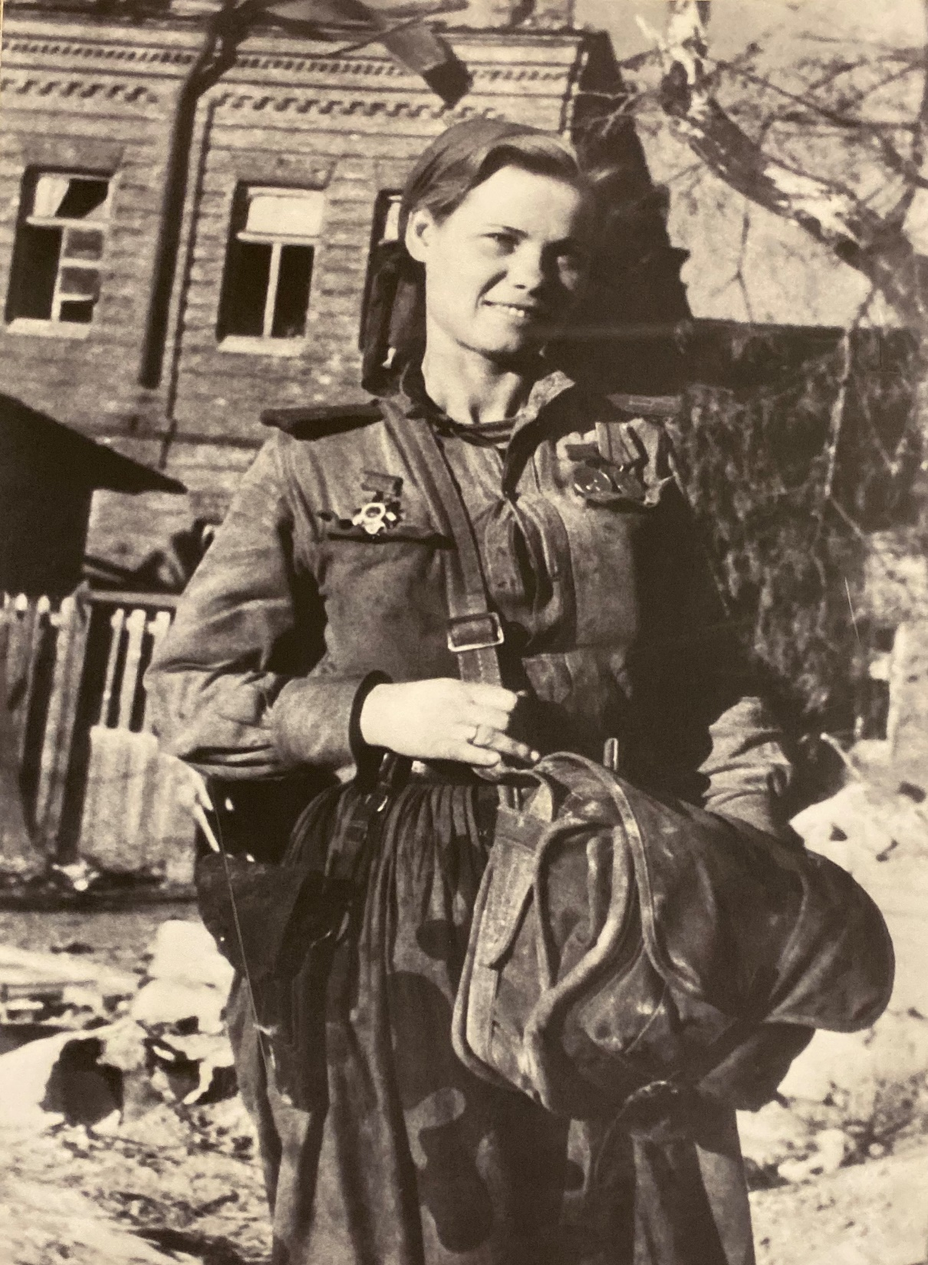
«Медсестра подразделения морской пехоты. Новороссийск», 1943 г.
Фото ТАСС

Slide 34
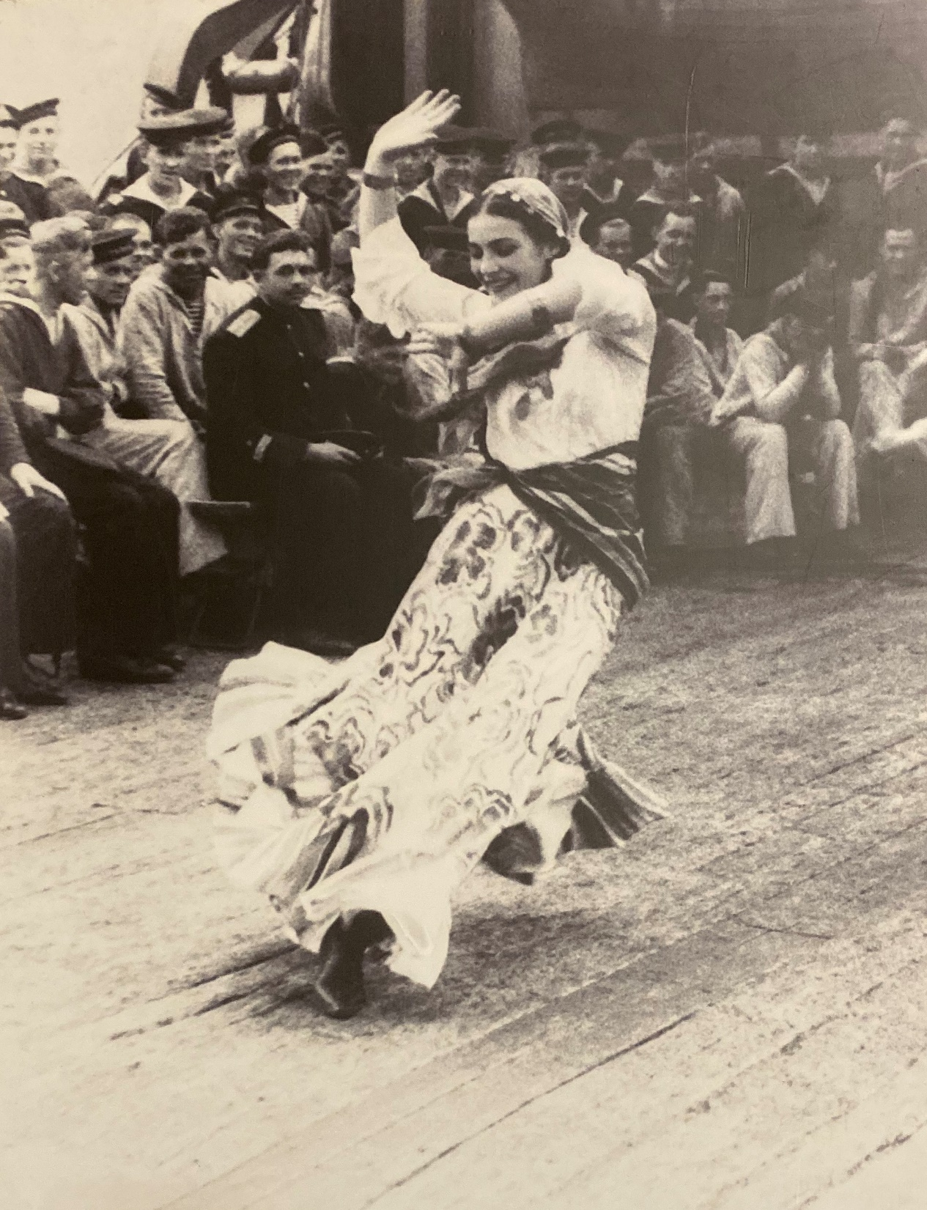
Работа «Концерт на эсминце» с выставки «Великая Отечественная война в художественной фотографии» Советский Союз, 1943 г.
Фото ТАСС

Slide 35
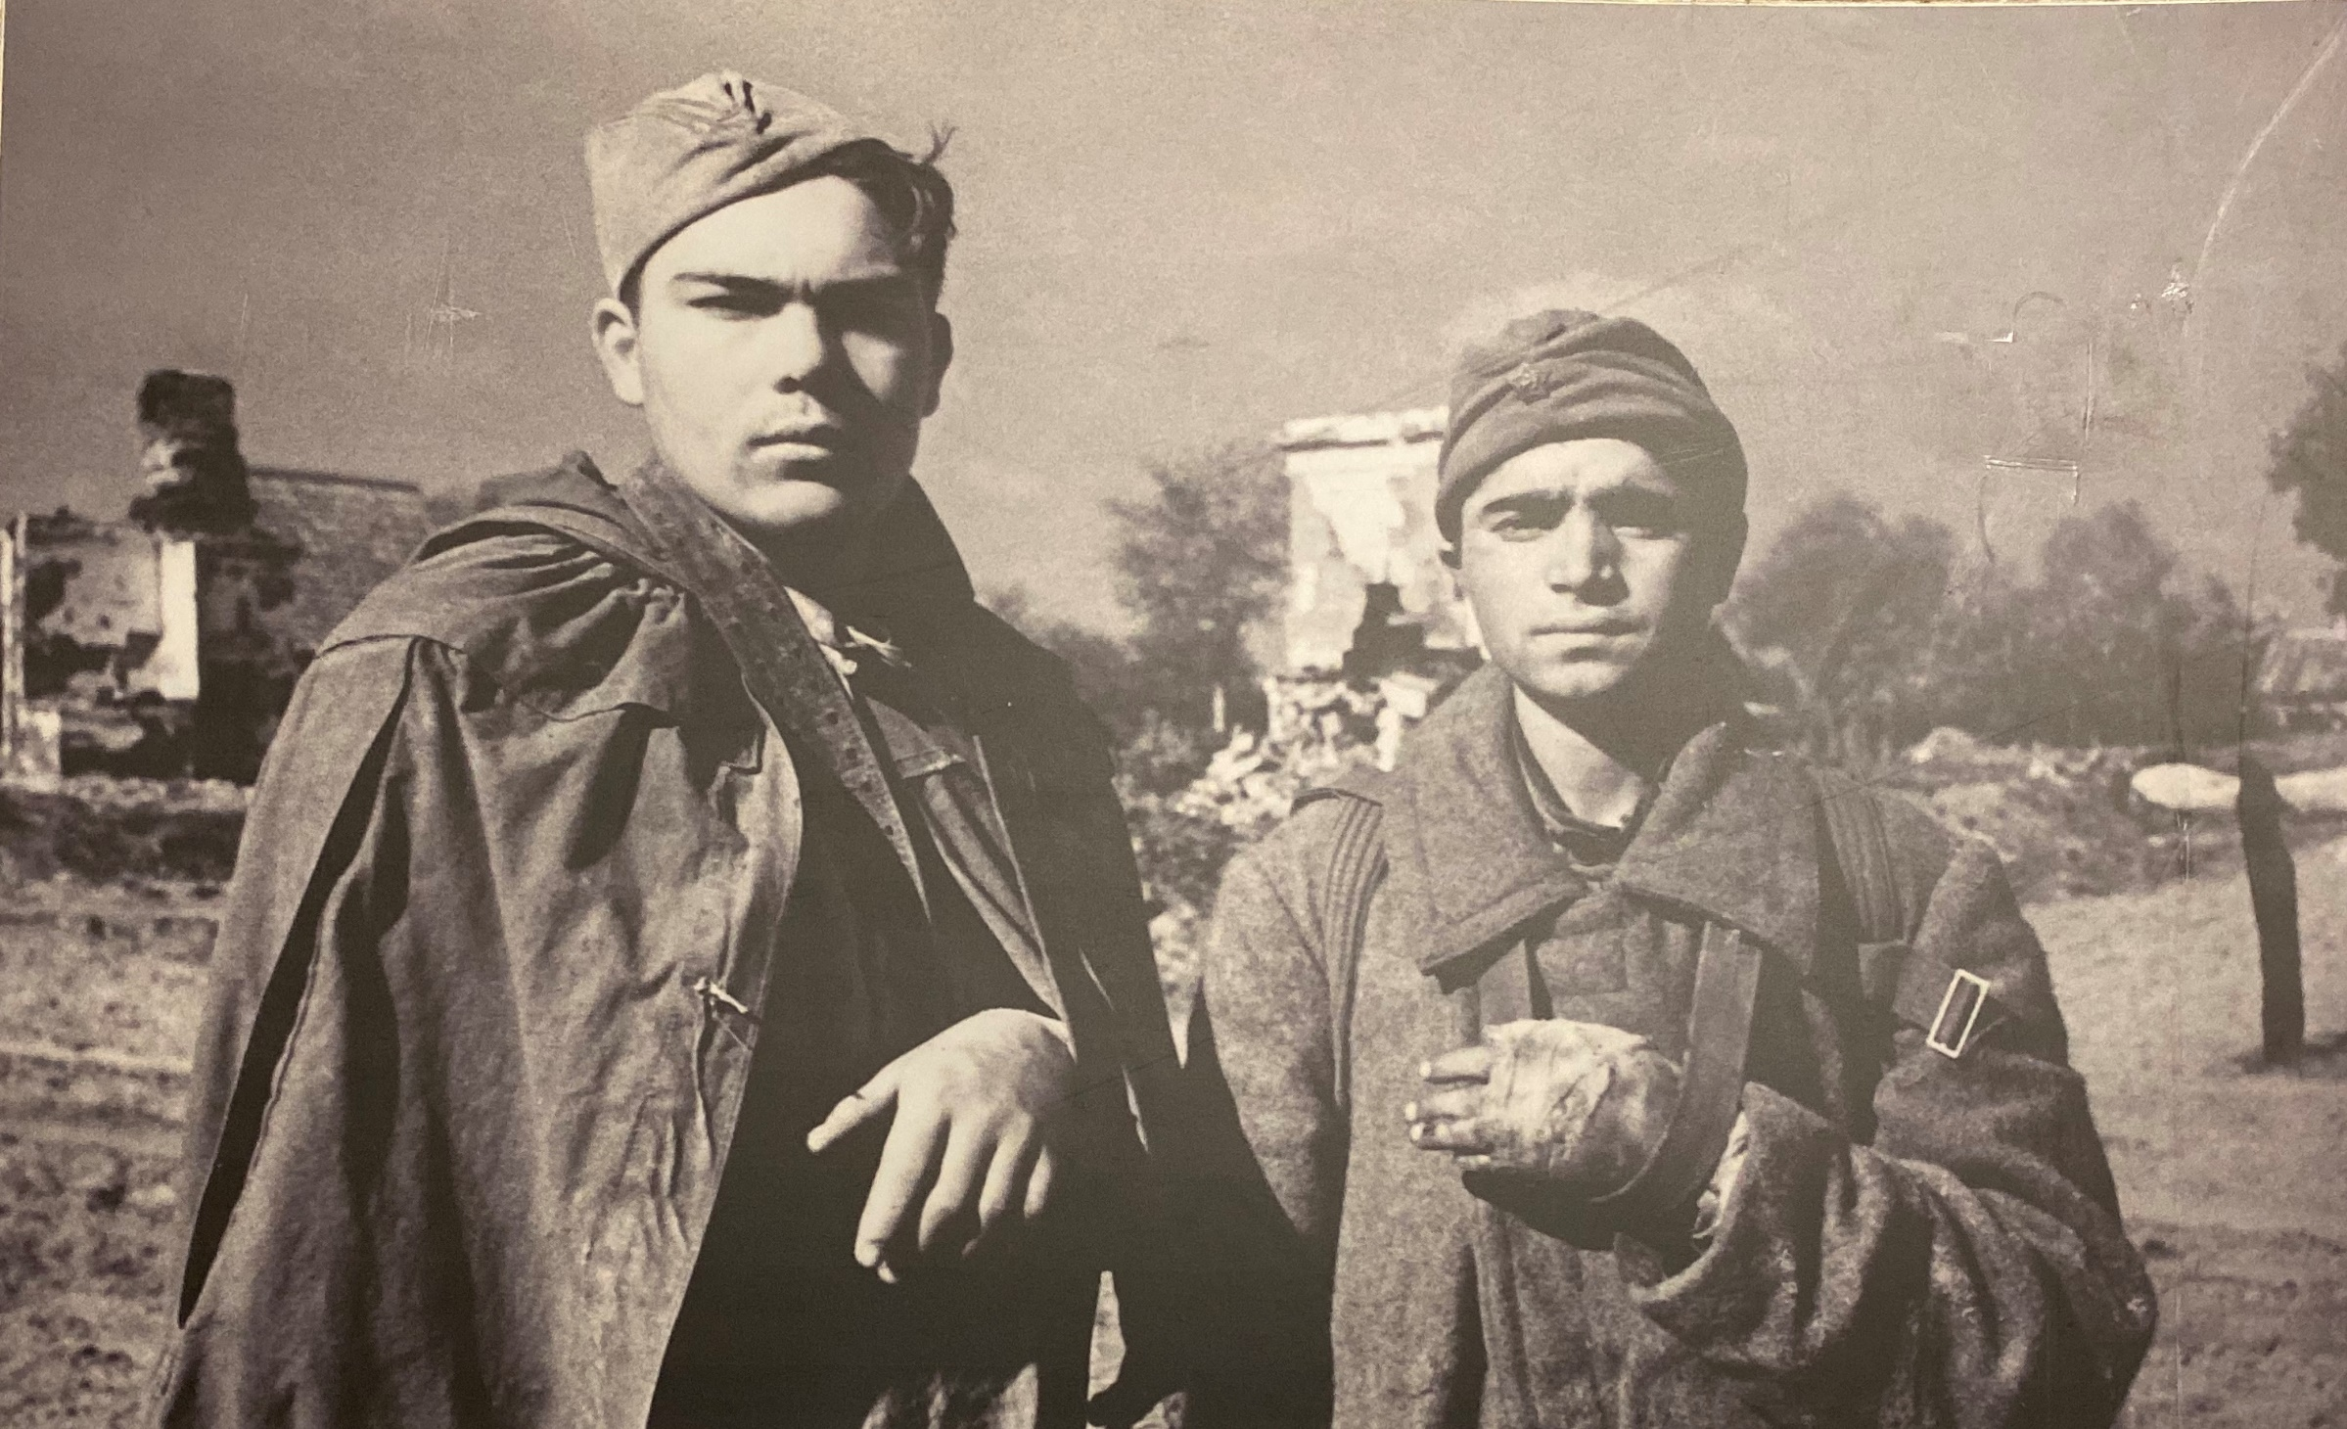
«Старший лейтенант Чаадаев и сержант Мамедов после форсирования Днепра Гомель», 1944 г. Фото ТАСС

Slide 36
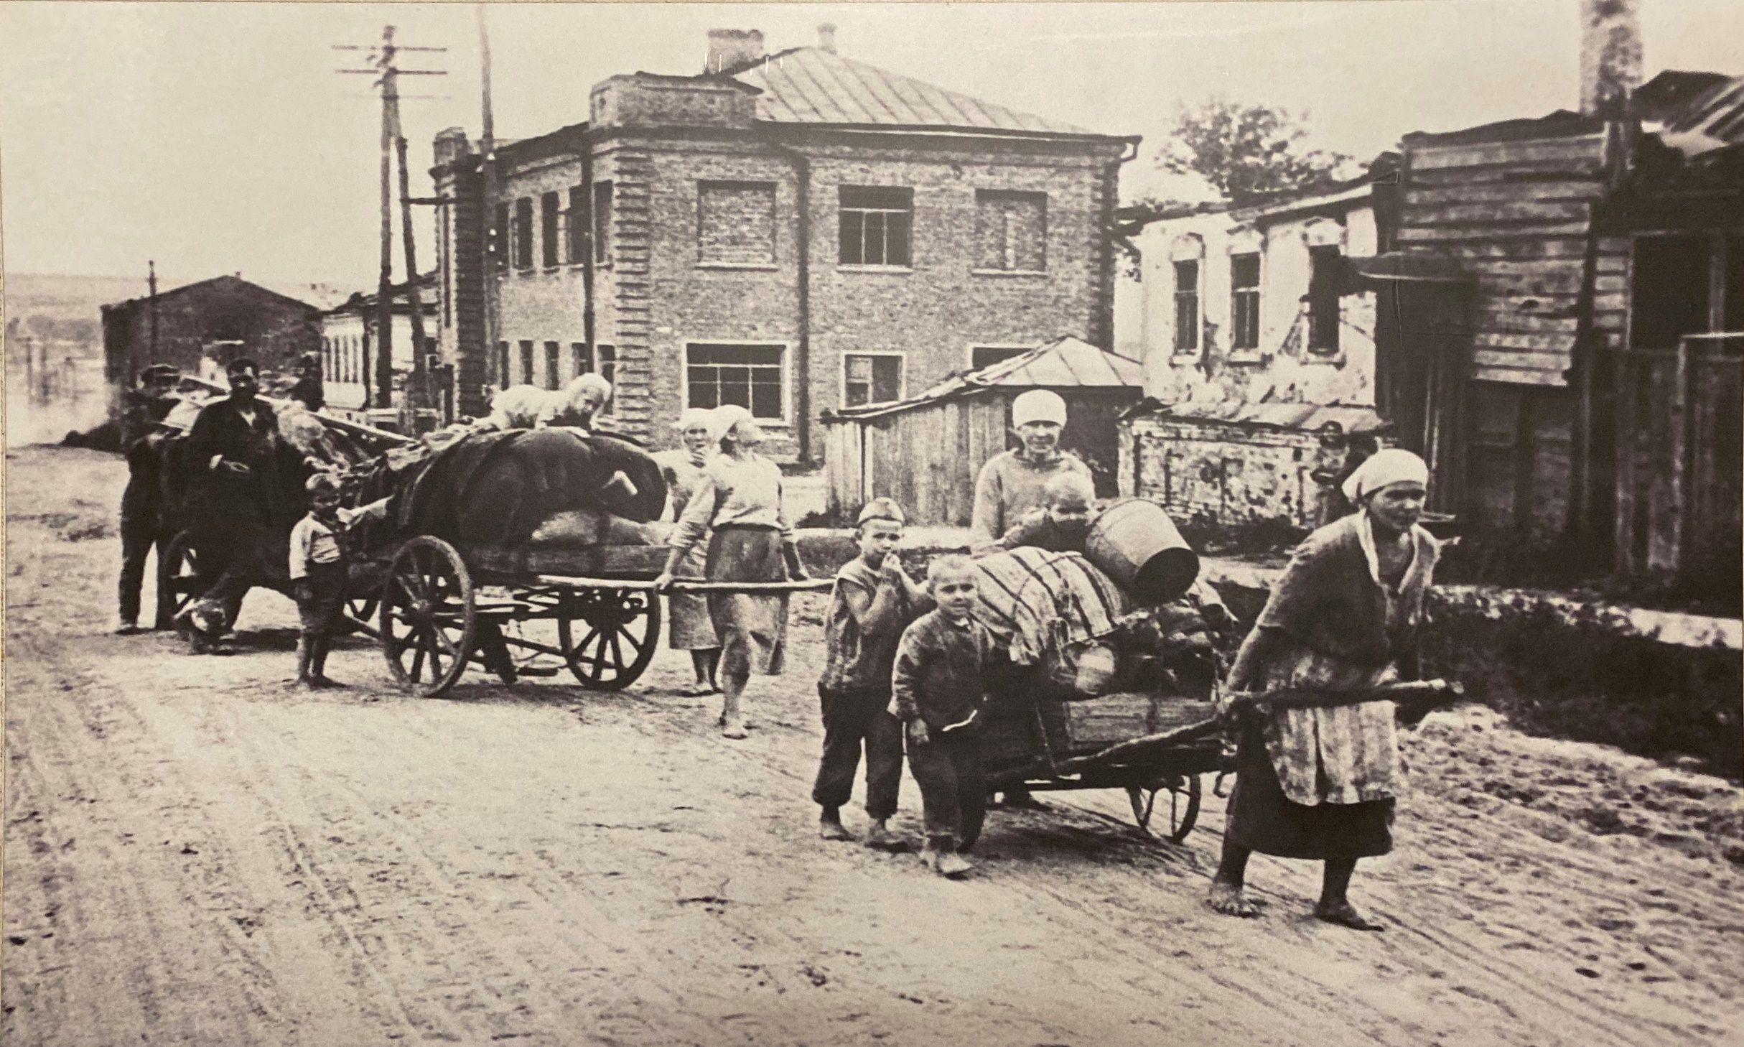
«Возвращение мирных жителей домой после освобождения города. Белгород», 1943 г. Фото ТАСС

Slide 37
1944
год

Slide 38
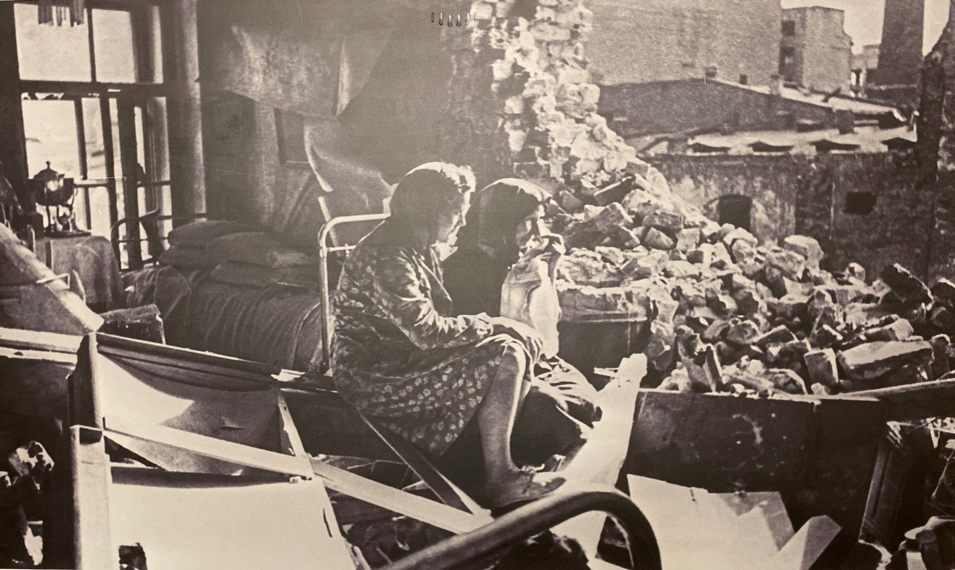
«Женщины на развалинах своего дома. Советский Союз», 1944 г.
Автор: Давид Трахтенберг/ТАСС

Slide 39
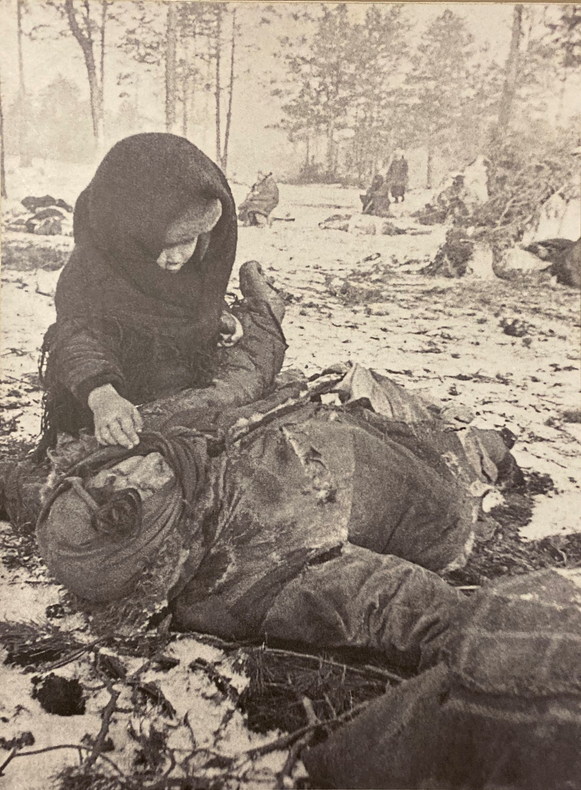
«Трехлетняя девочка у трупа матери», 1944 г.
Фото ТАСС

Slide 40
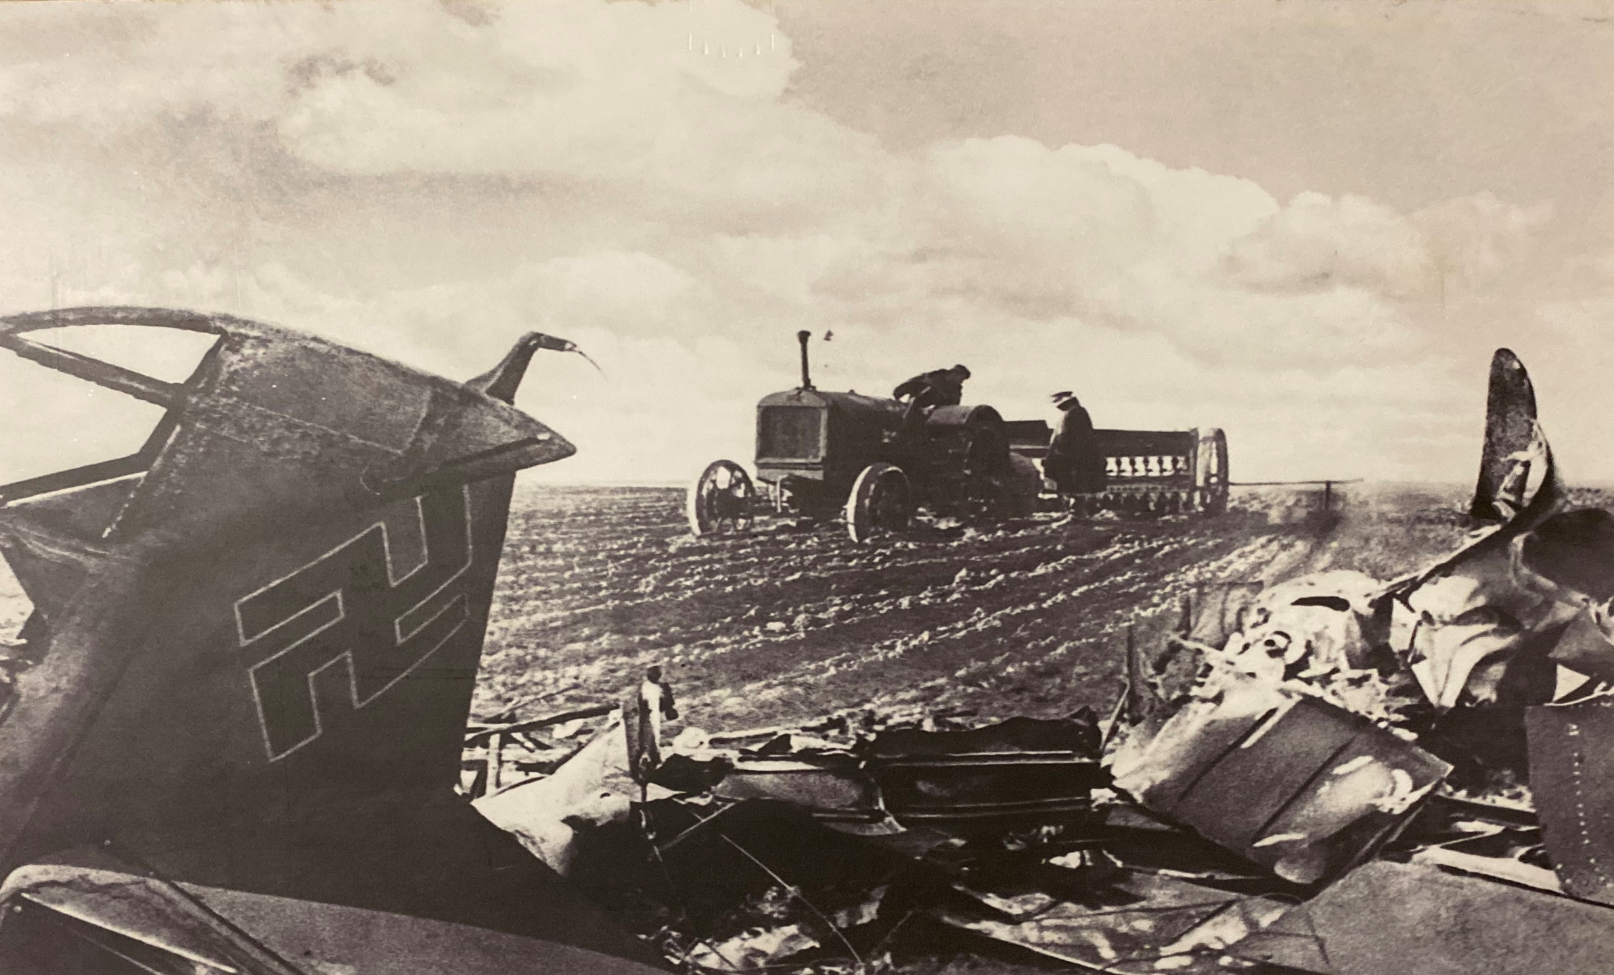
«Первый сев на освобожденной от немецко-фашистских захватчиков земле. Орловская область», 1944 г. Автор: К.Лишко/ТАСС

Slide 41
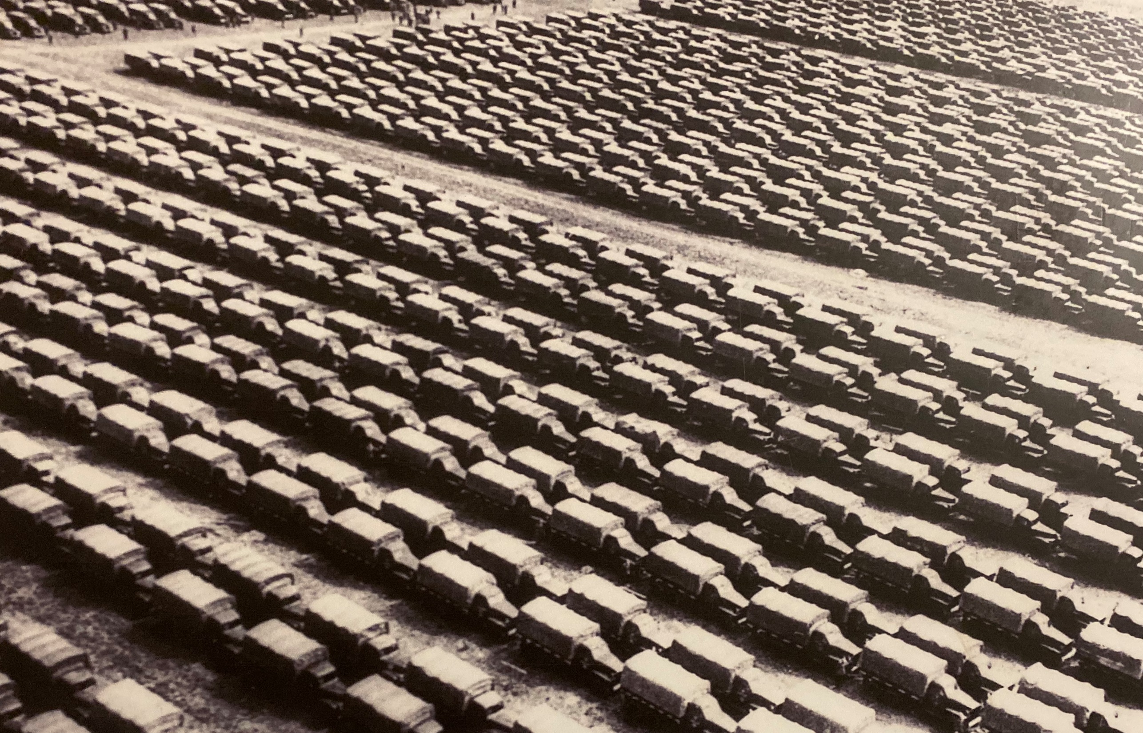
«Грузовые автомобили из американских поставок фирмы «Студебеккер» (Studebaker Corporation) в транспортном резерве командования Красной армии. Московская область, Можайск», 1944 г.
Фото ТАСС

Slide 42
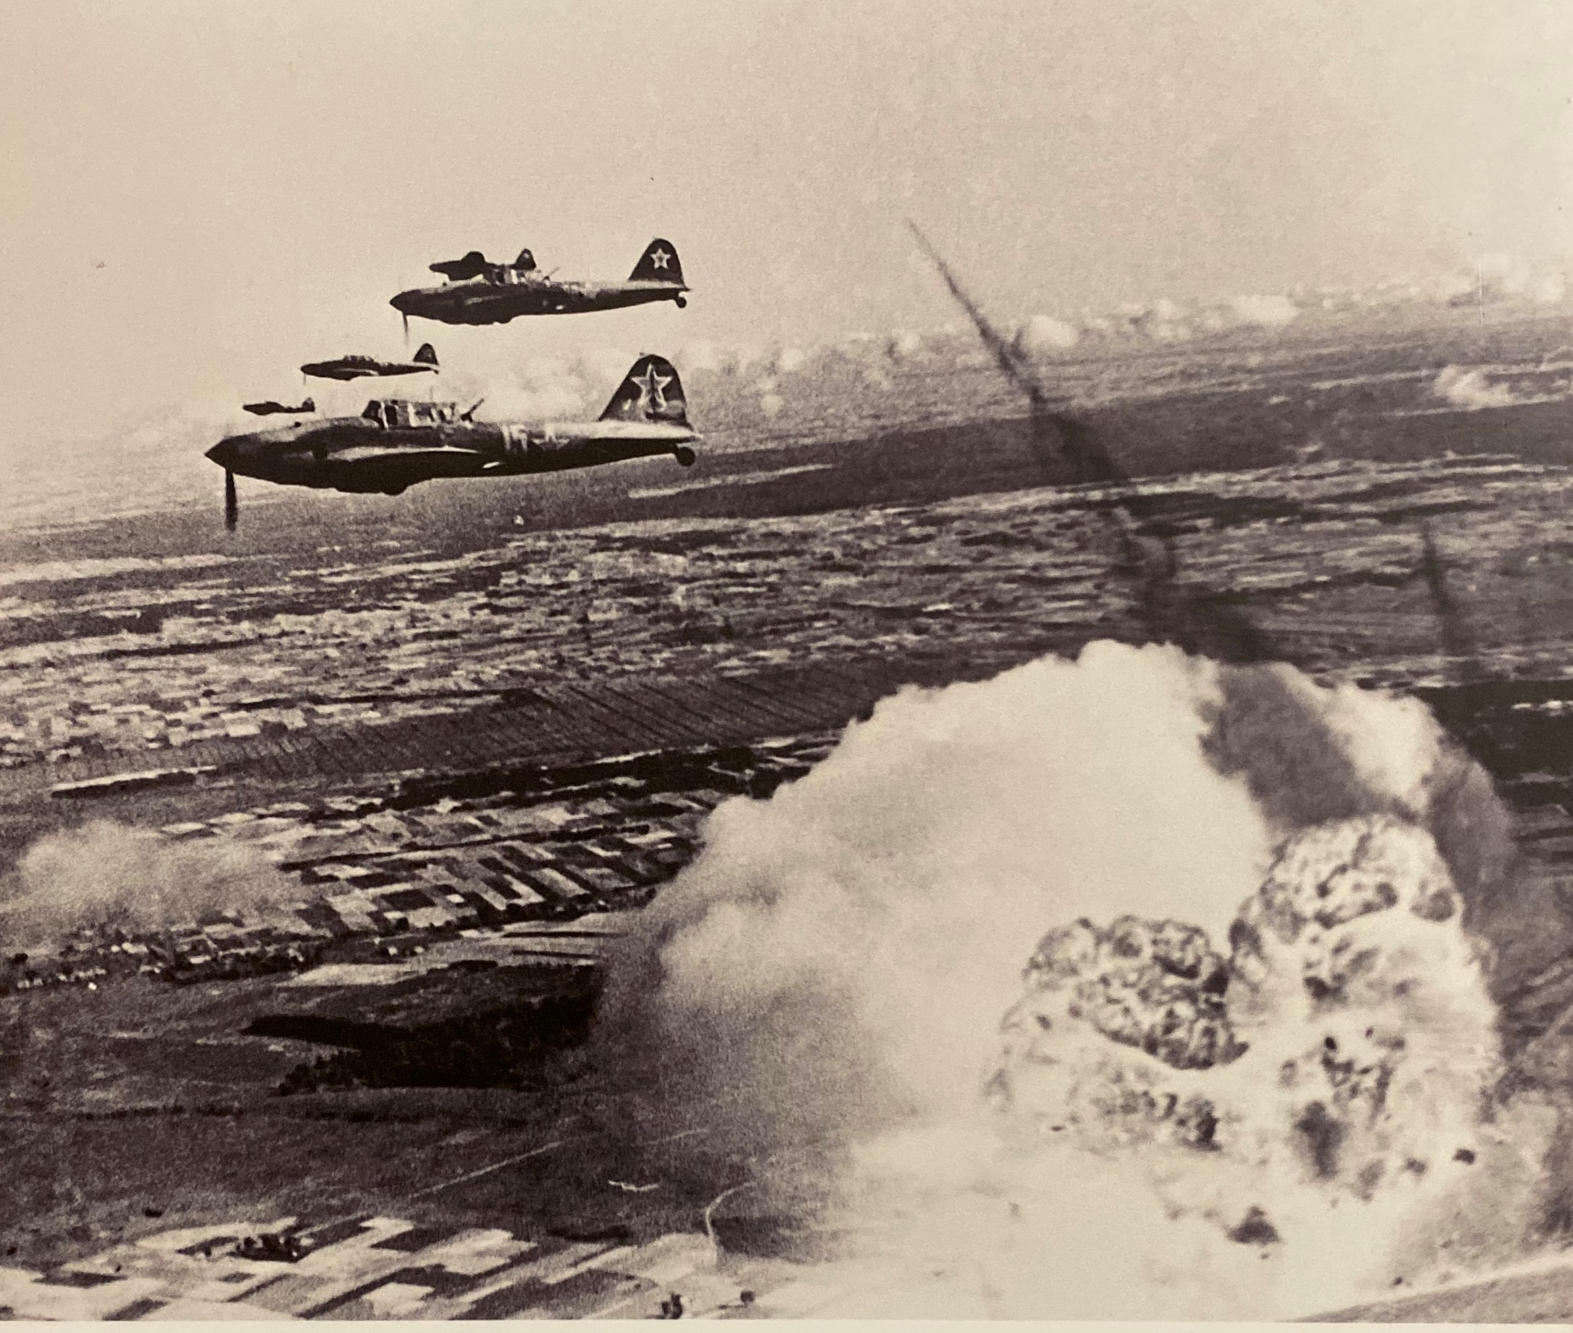
«Фашистская нефтебаза взорвана. Советский Союз», 1944 г.
Автор: Б.Ярославцев/ТАСС

Slide 43
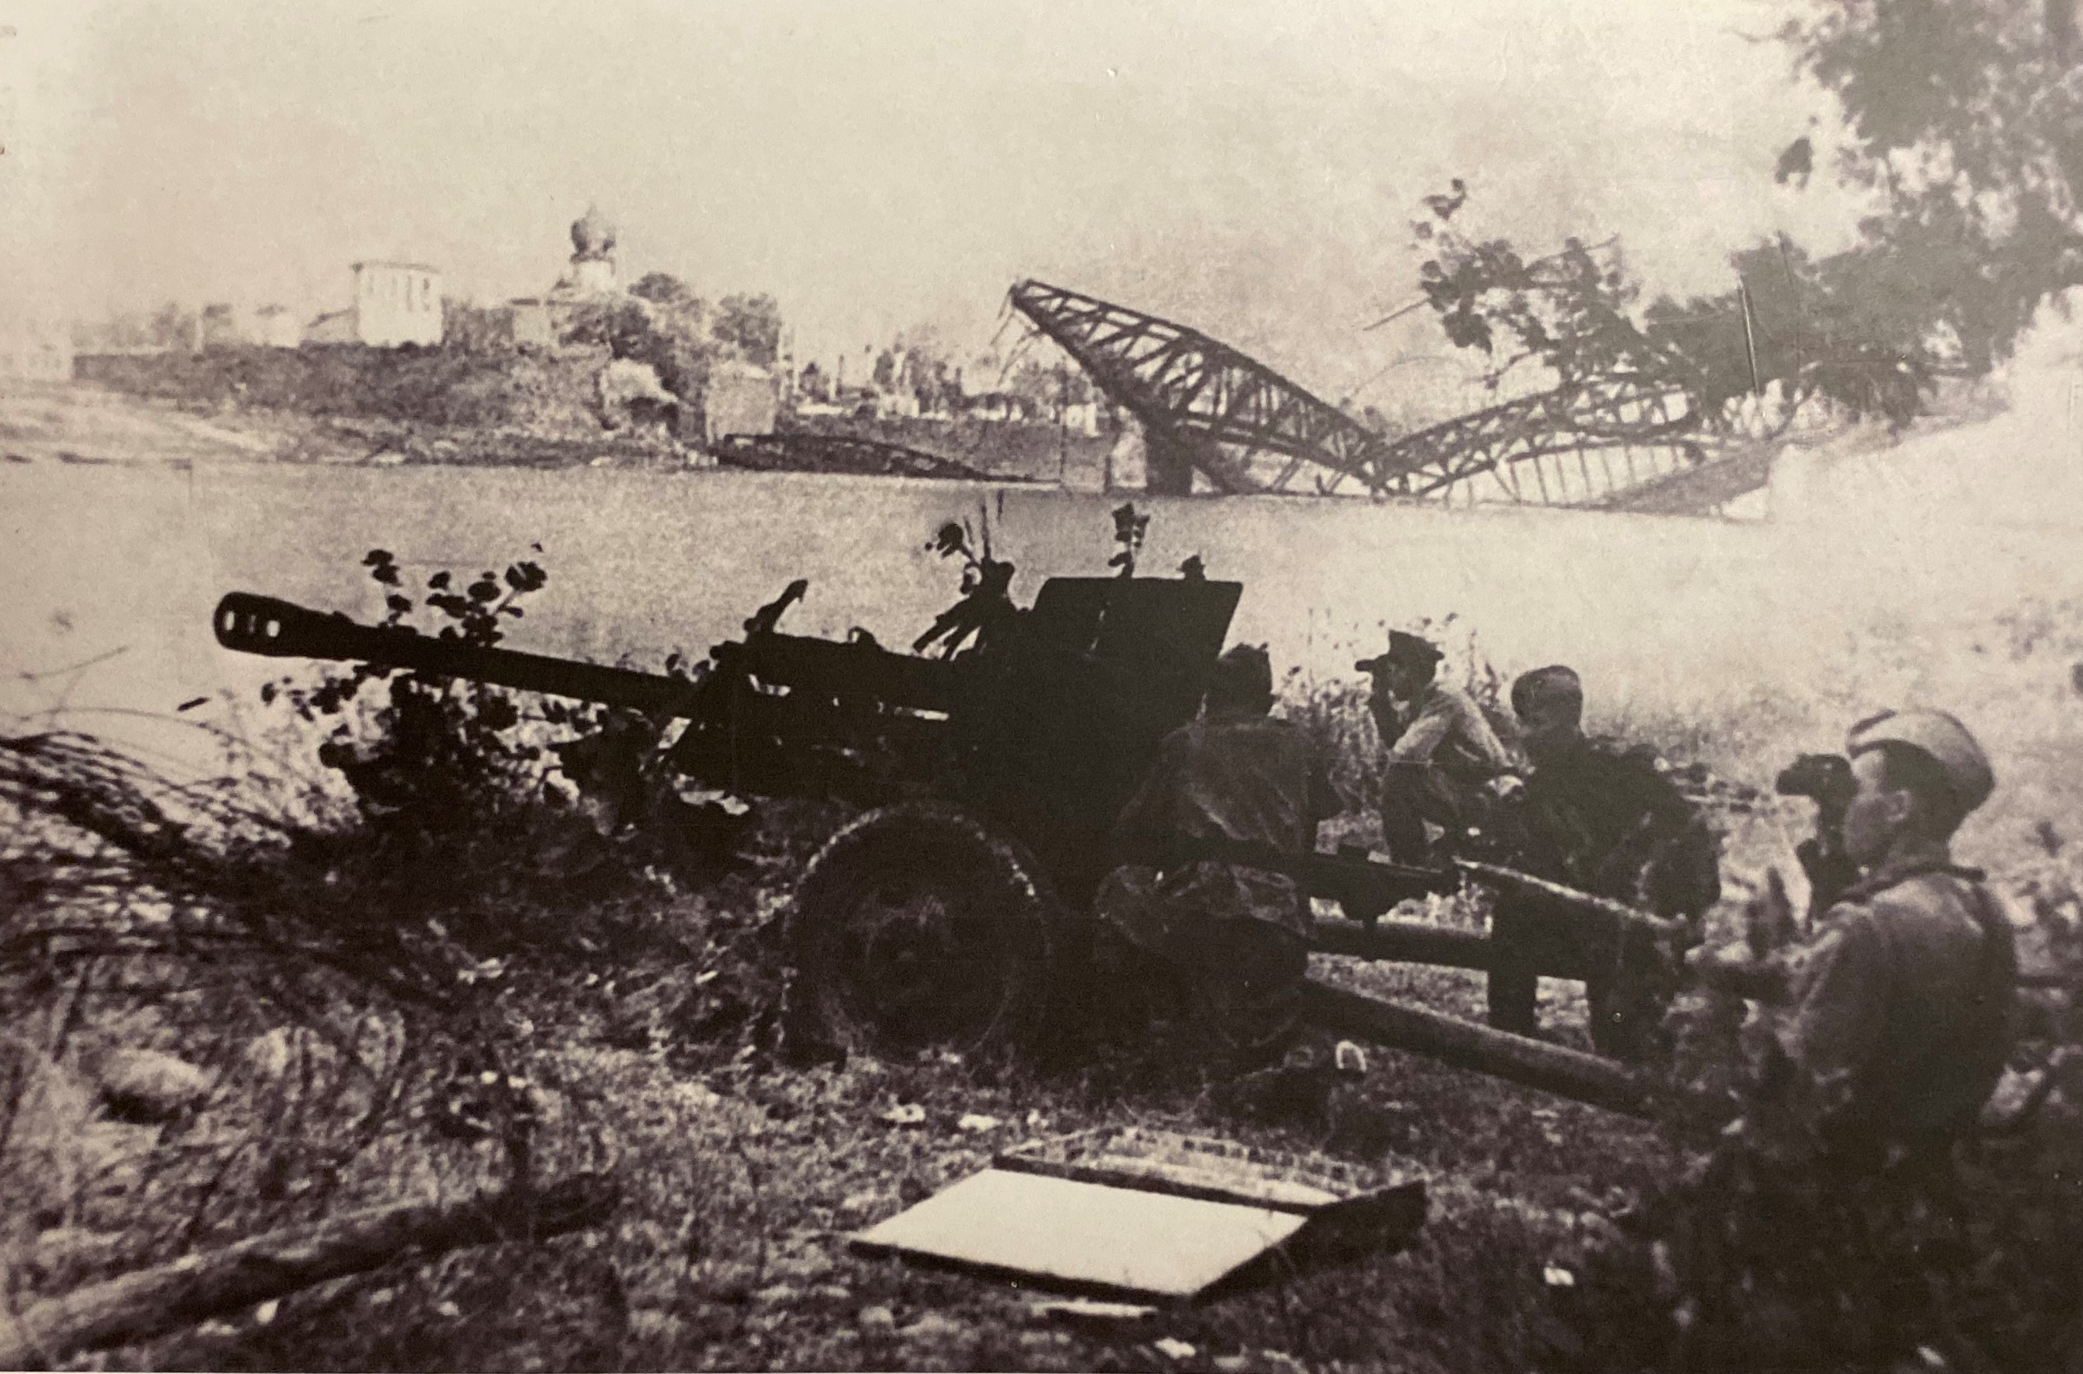
«Войска 3-го Прибалтийского фронта ведут бои на подступах к городу. Псков», 1944 г. Фото ТАСС

Slide 44
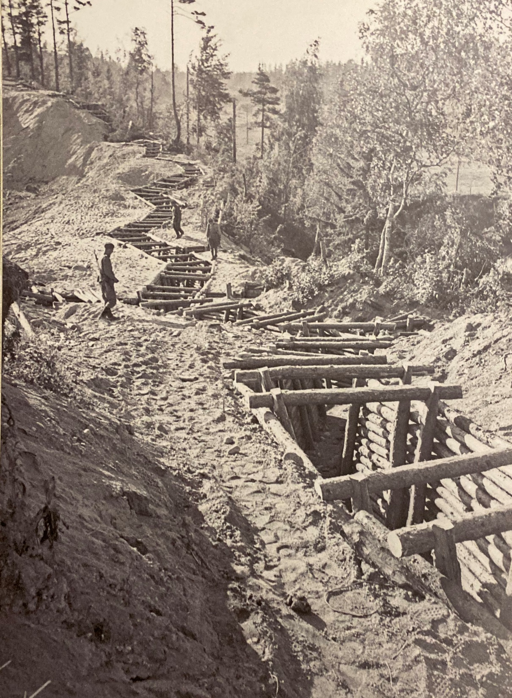
«Ленинградский фронт. Траншей второй линии обороны финнов на Карельской перешейке, прорванные войсками Красной армии», 1944 г.
Автор: Сергей Шиманский/ТАСС

Slide 45
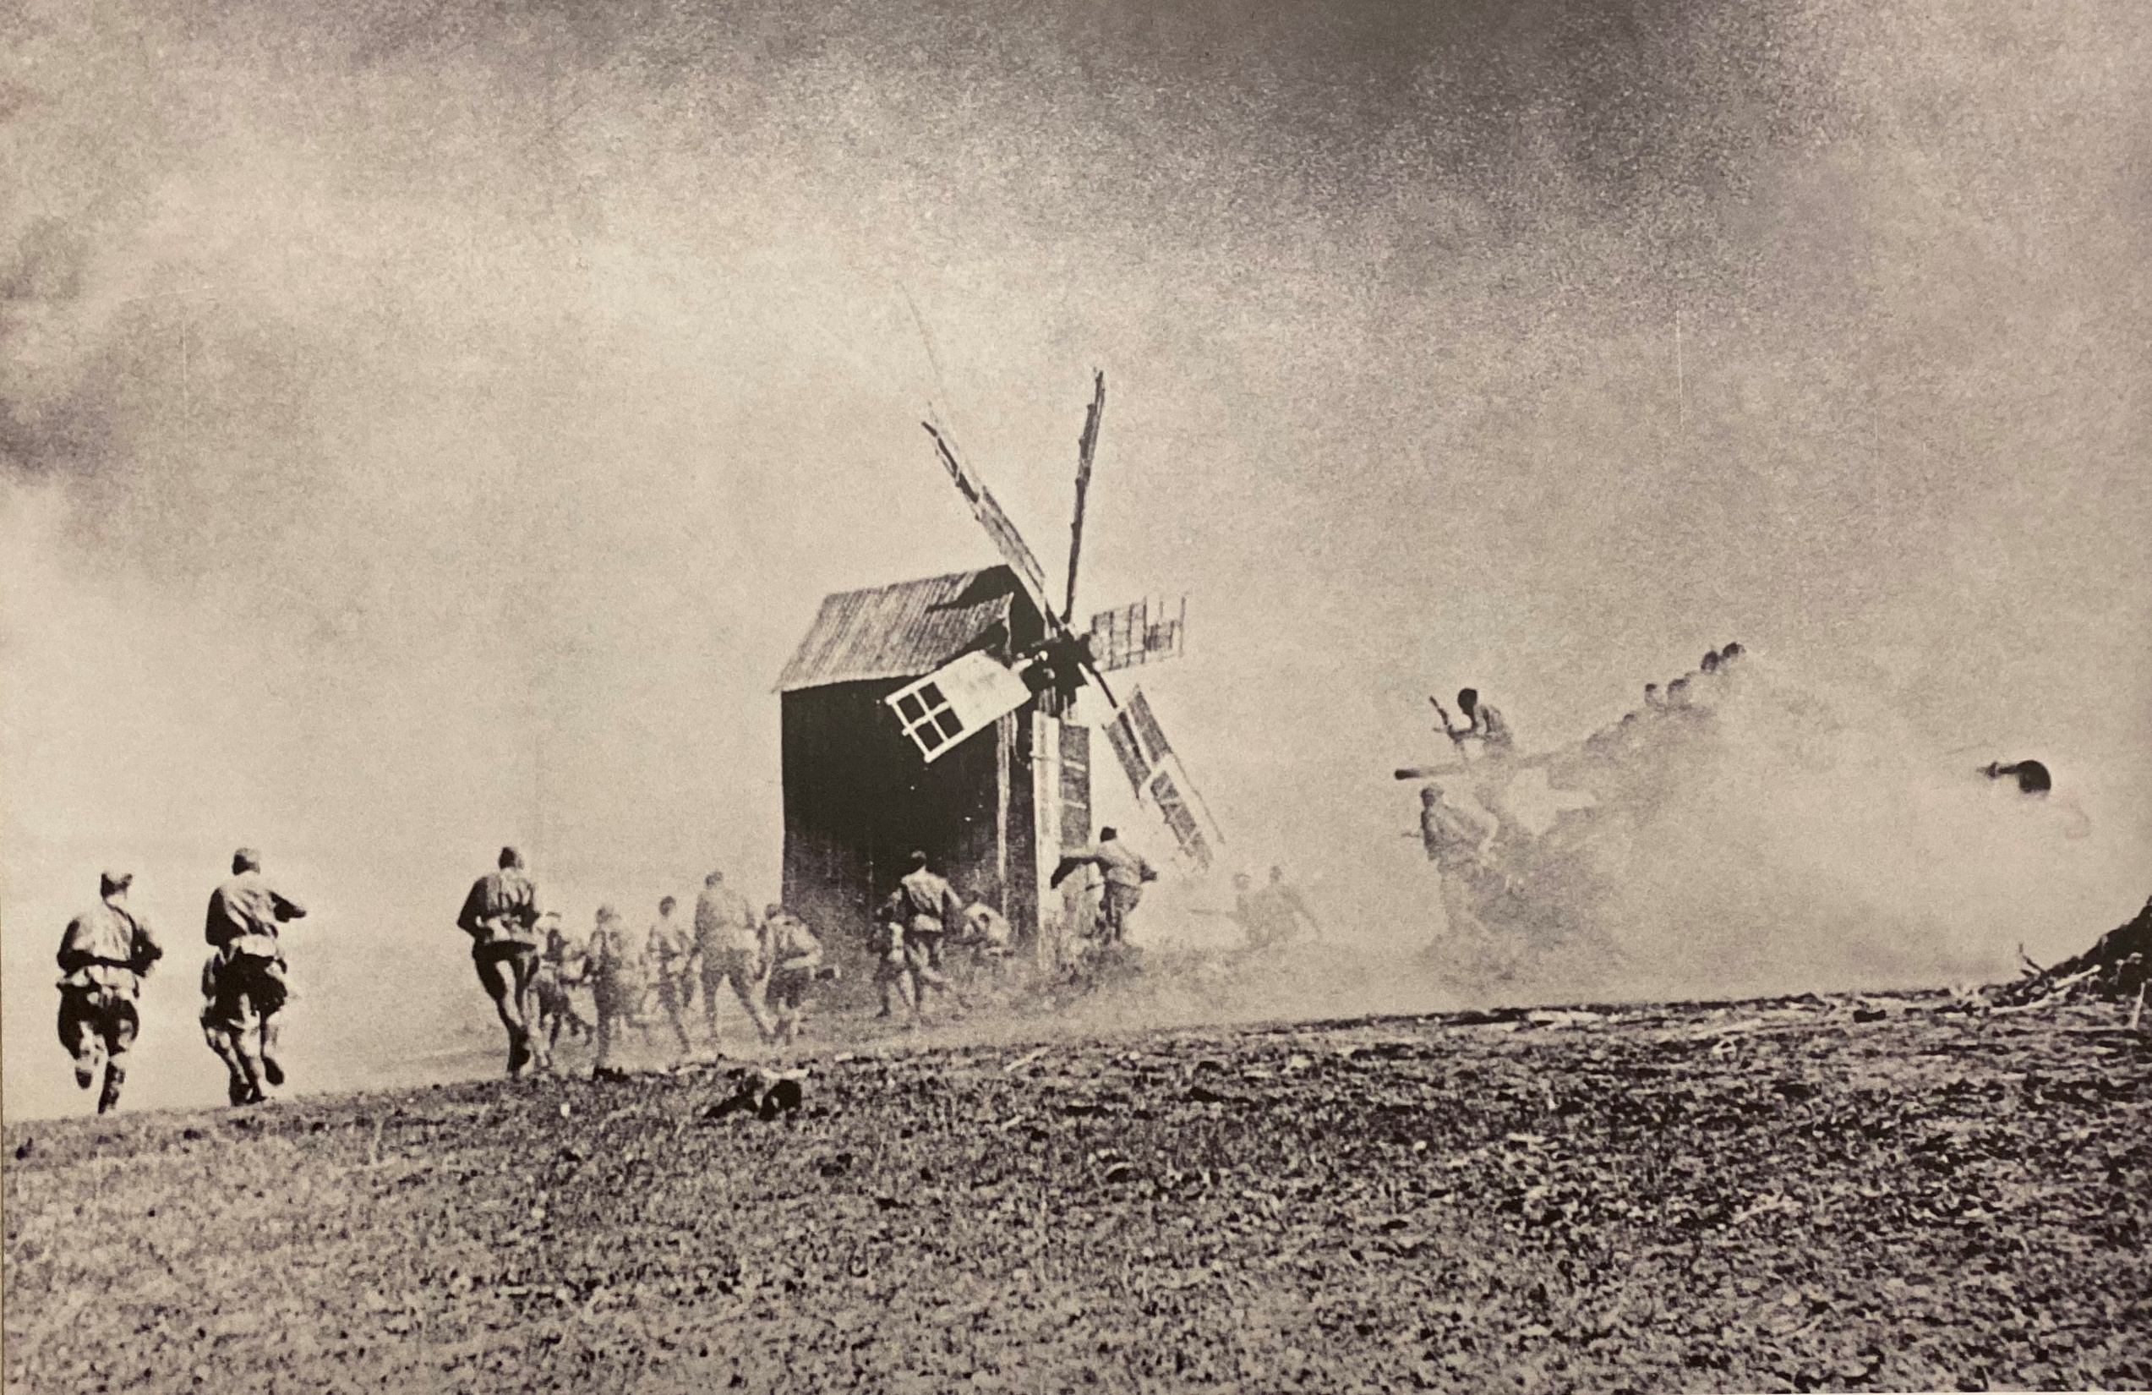
«Атака танкового десанта. Второй украинский фронт», 1944 г.
Автор: Сергей Лоскутов/ТАСС

Slide 46
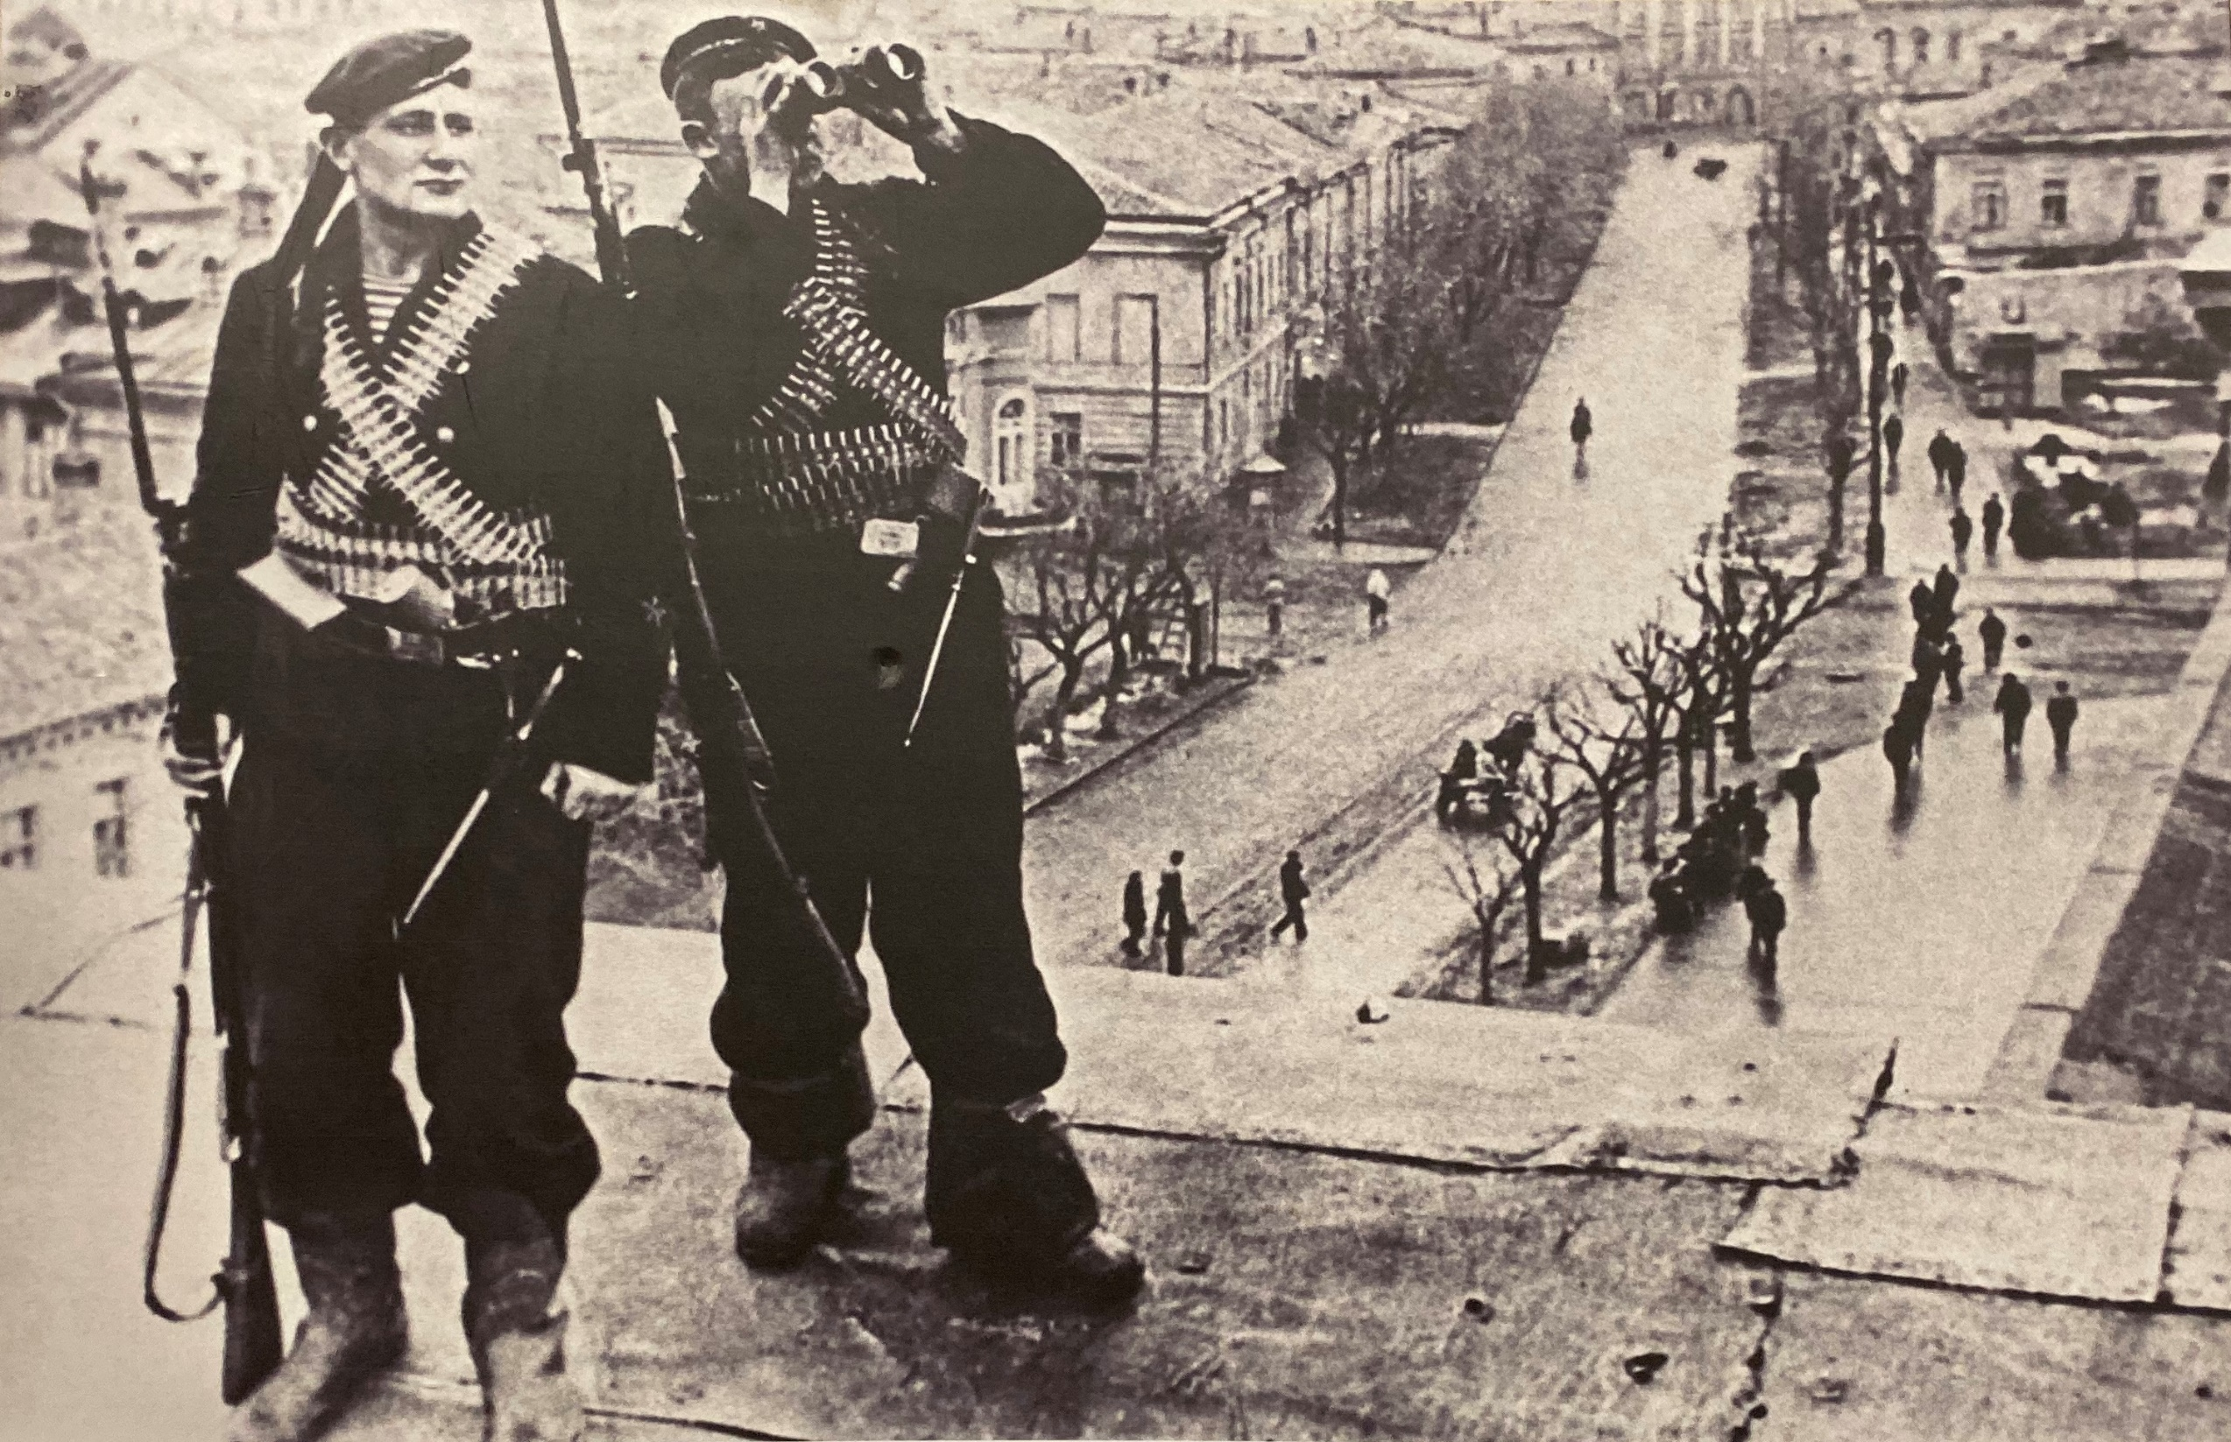
«Советские моряки в освобожденном городе Керчь», 1944 г. Фото ТАСС

Slide 47
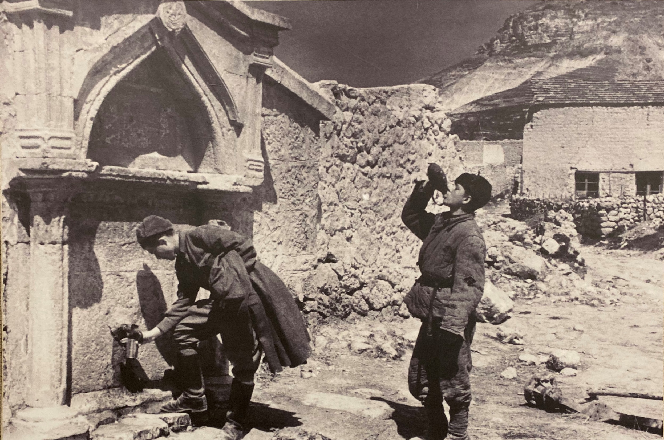
«Советские бойцы пьют воду из колодца на подступах к городу. Севастополь», 1944 г. Автор: Евгений Халдей/ТАСС

Slide 48
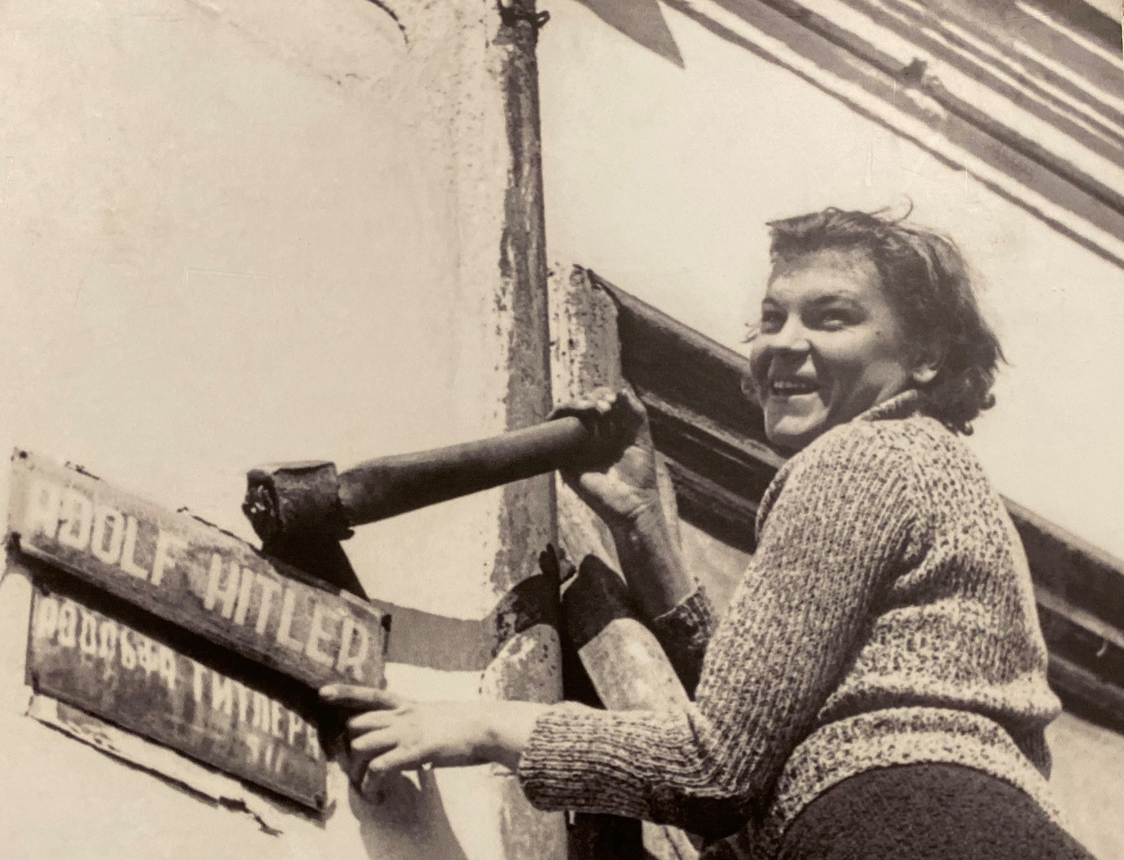
«Жительница Одессы снимает табличку с названием улицы, переименованной во время фашистской оккупации города в улицу «Адольфа Гитлера», 1944 г.
Автор: Марк Редькин/ТАСС

Slide 49
1945
год

Slide 50
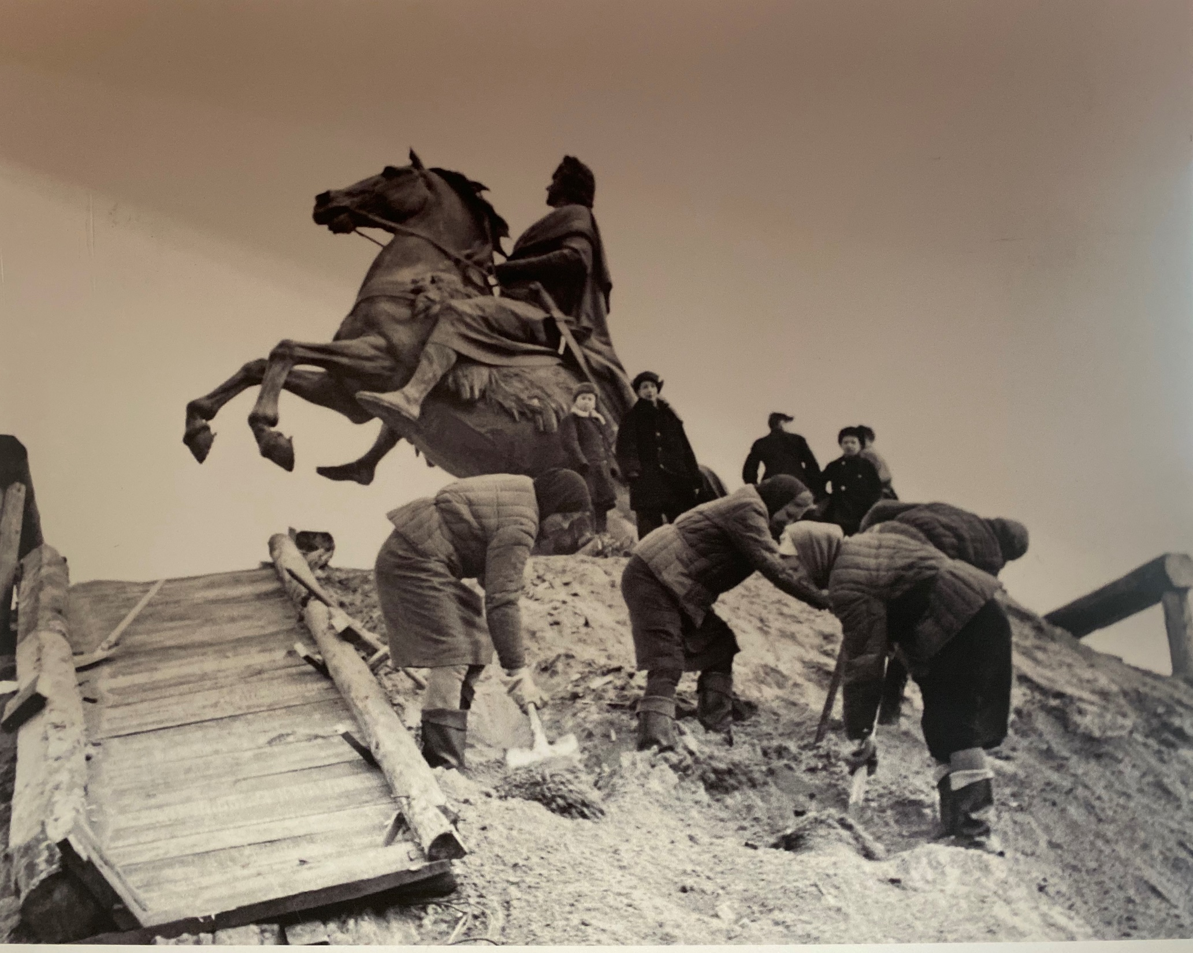
«Освобождение от защитных укрытий памятника Петру I. Ленинград», 1945 г. Автор: Борис Васютинский/ТАСС

Slide 51
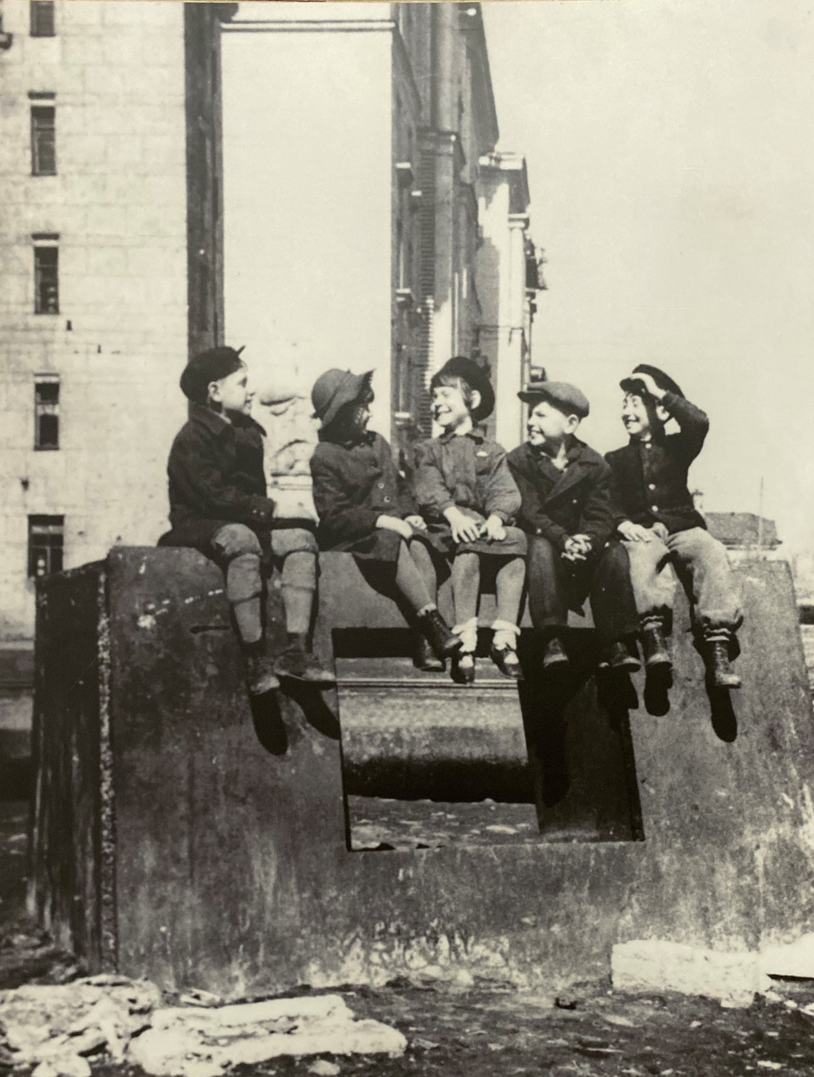
«Дети, пережившие блокаду. Ленинград», 1945 г.
Автор: В.Штейн/ТАСС

Slide 52
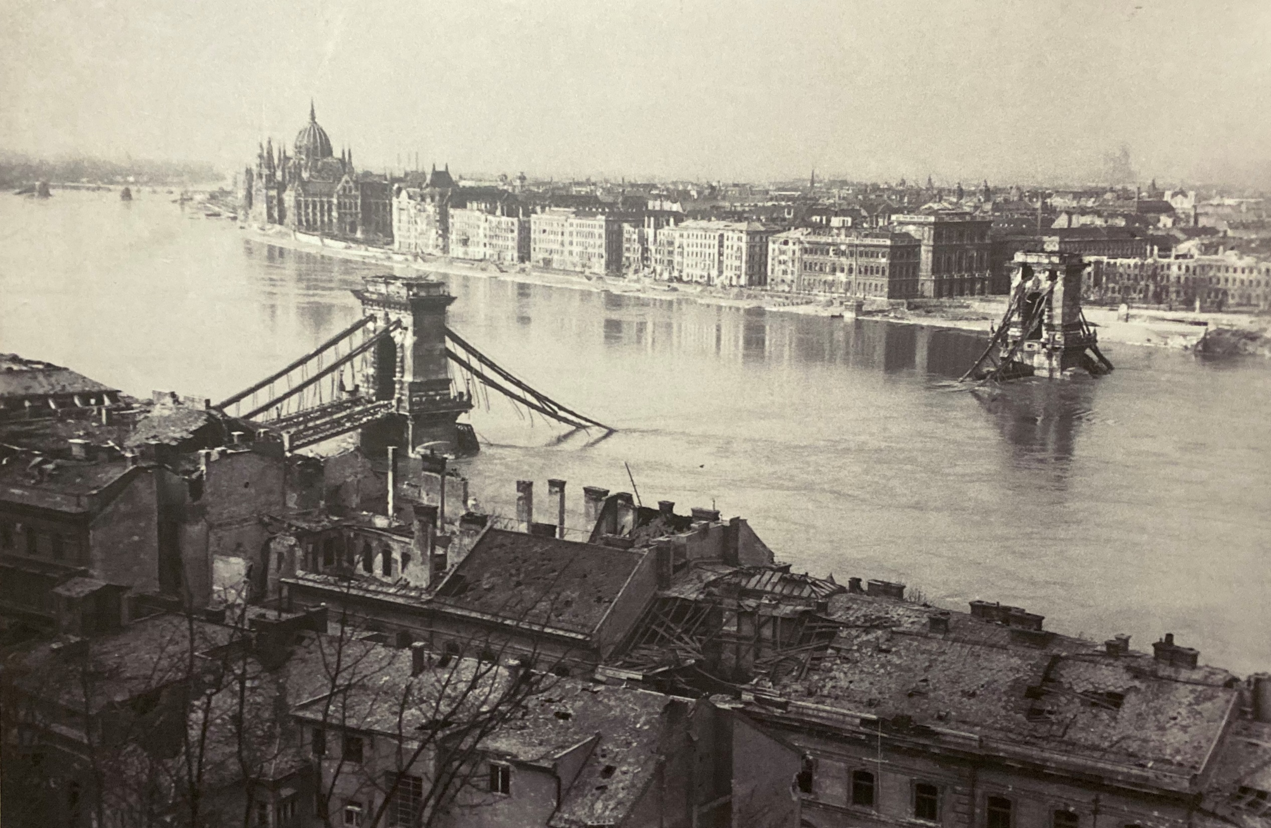
«Мост между Будой и Пештом, разрушенный фашистами. Венгрия, Будапешт.», 1945 г. Автор: Ольга Ландер/ТАСС

Slide 53
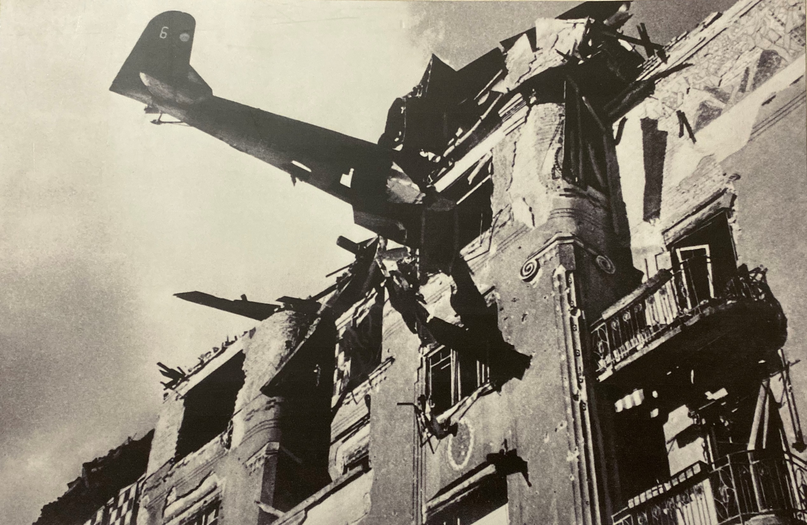
«Фашистский самолет врезался в жилой дом. Будапешт», 1945 г.
Автор: Евгений Халдей/ТАСС

Slide 54
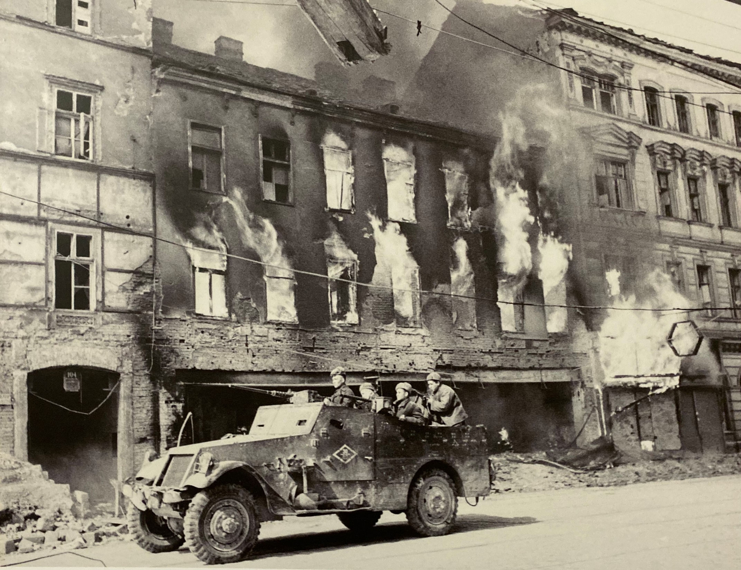
«Бронетранспортер Красной армии очищает улицы Вены от противника», 1945 г. Автор: Евгений Халдей/ТАСС

Slide 55
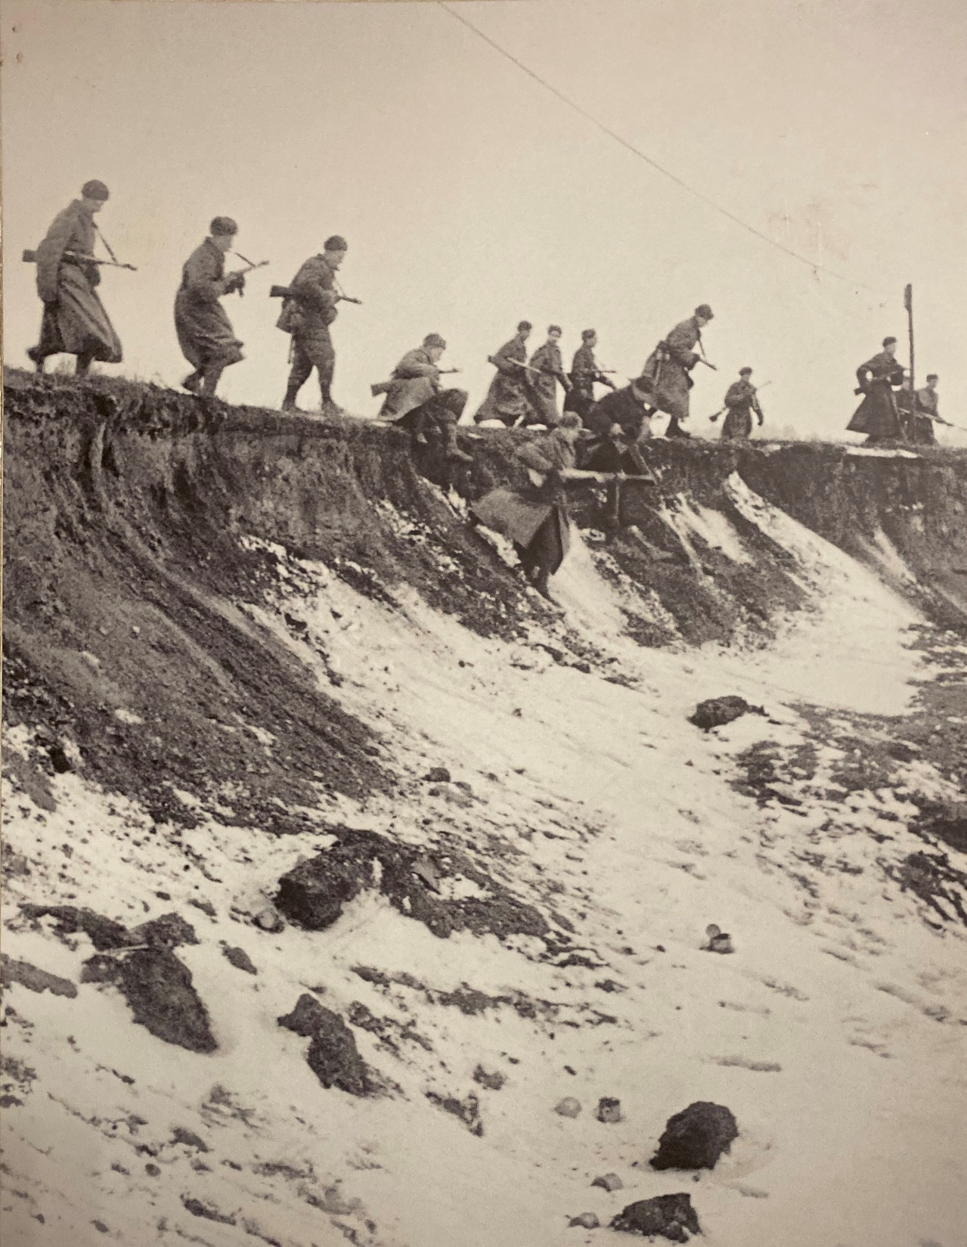
«Восточная Пруссия. Советские пехотинцы во время боев на территории Германии», 1945 г.
Автор: Эммануил Евзерихин/ТАСС

Slide 56
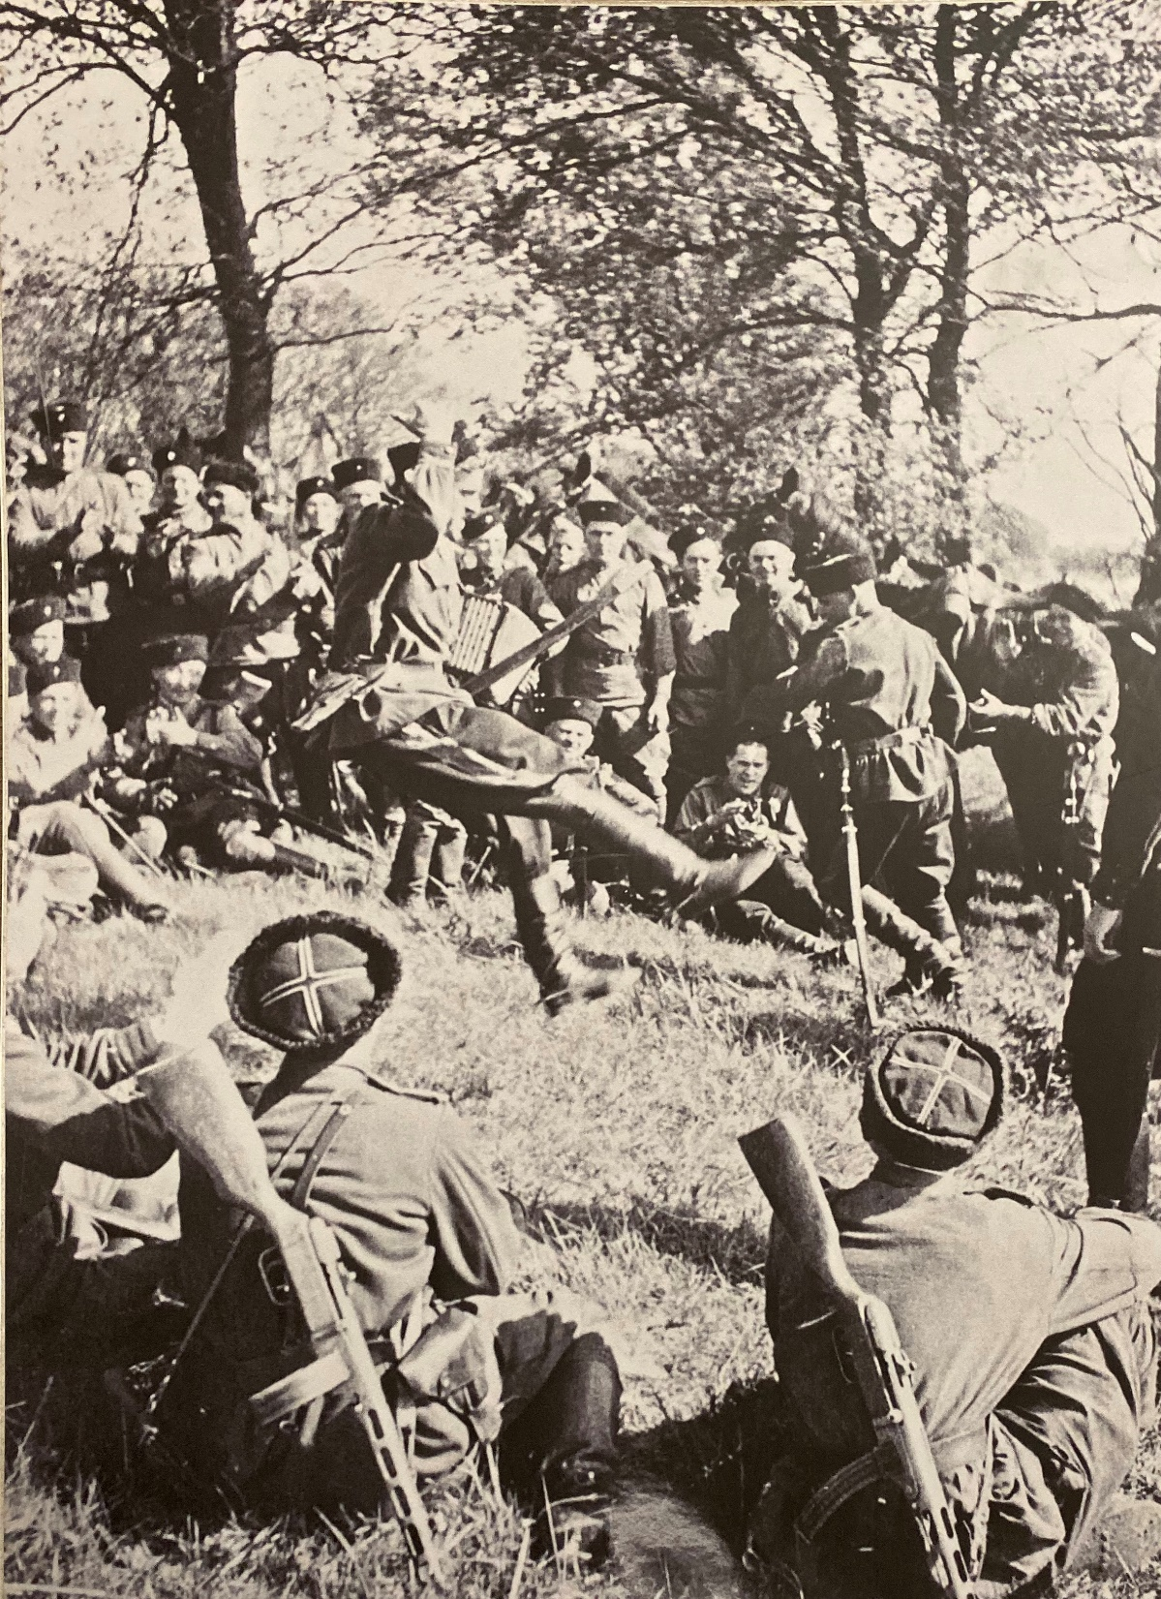
«Советские казаки на отдыхе у Эльбы. Германия», 1945 г. Фото ТАСС

Slide 57
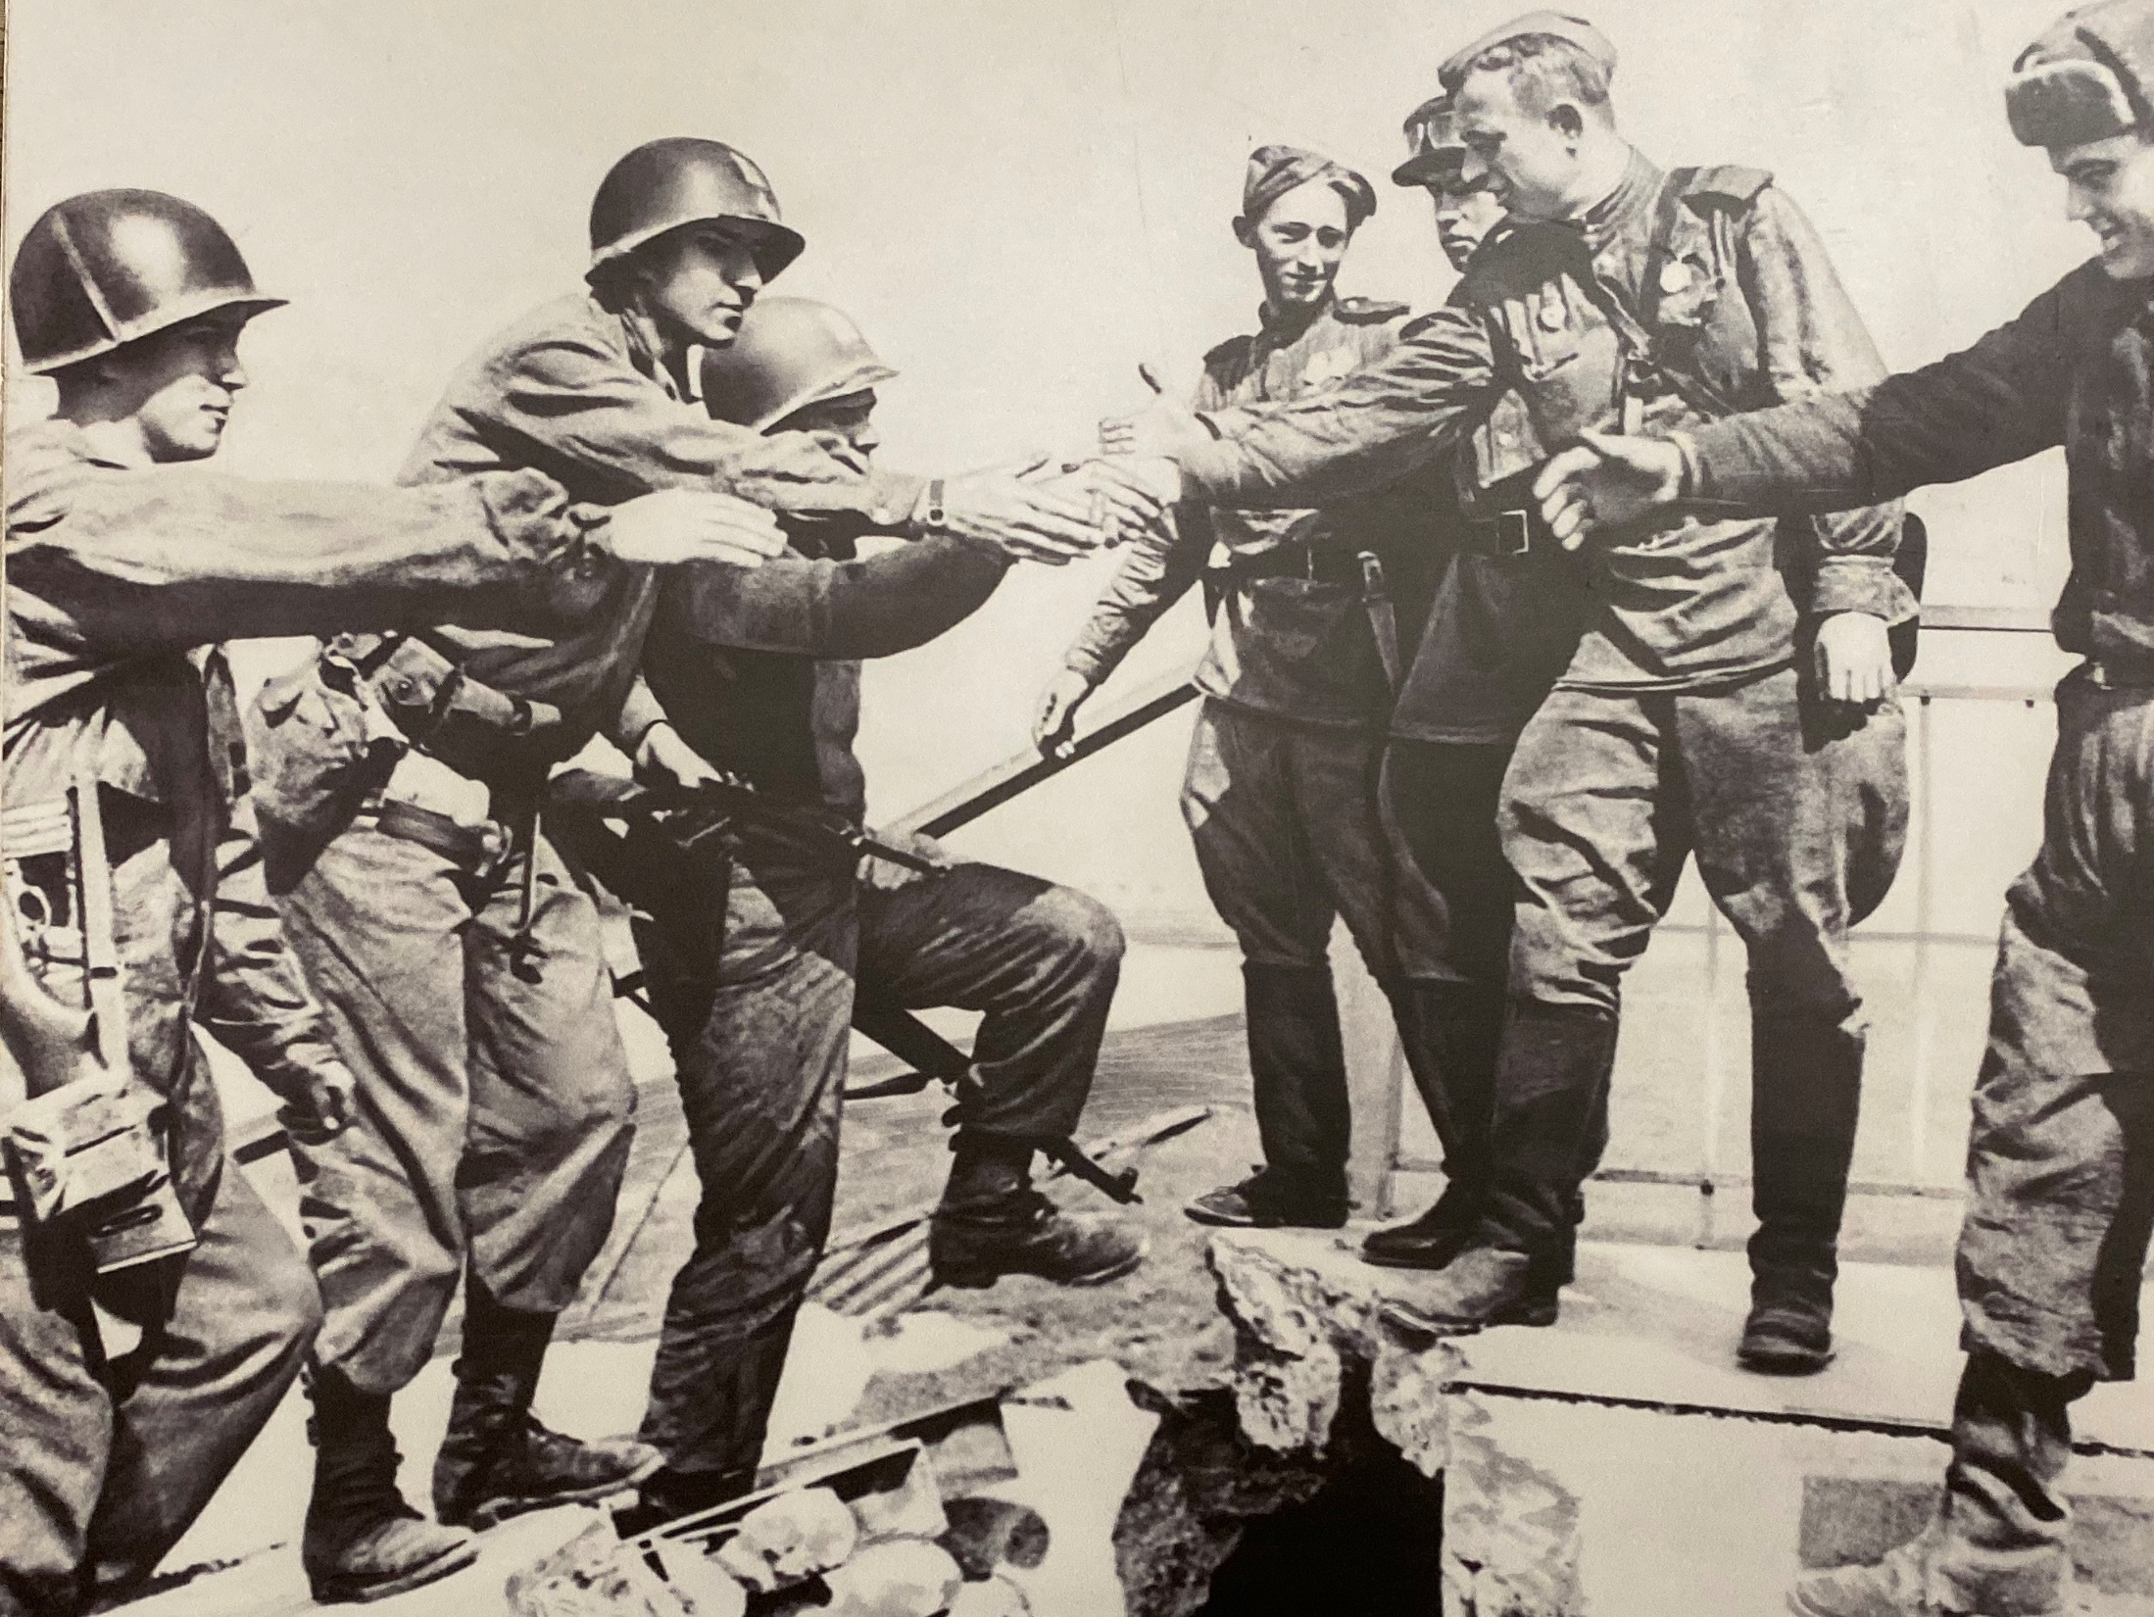
«Встреча на Эльбе советский и американский войск. Германия», 1945 г. Фото ТАСС

Slide 58
«Тюремный двор. На снимке: заключенные, расстрелянные фашистами при отступлении. Германия. Зонненбург», 1945 г. Фото ТАСС

Slide 59
«У здания имперской канцелярии. Германия», 1945 г. Фото ТАСС

Slide 60
«Советские воины расписываются на стене рейхстага. Берлин», 1945 г. Фото ТАСС

Slide 61
«Встреча воинов-победителей на Белорусском вокзале. Москва», 1945 г. Автор: Николай Ситников/ТАСС

Slide 62
«День Победы. Ликующие москвичи и гости столицы на Манежной площади», 1945 г. Автор: Николай Ситников/ТАСС

